Slide 1

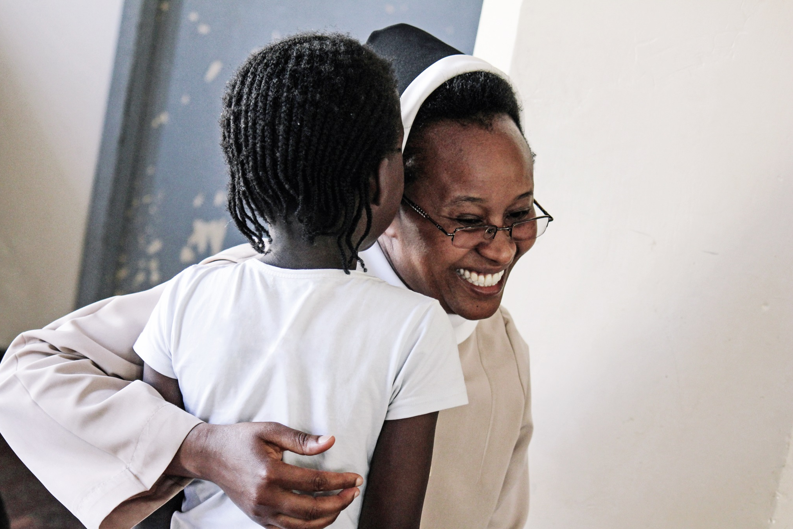
LITURGIE DU DIMANCHE DE LA MISSION UNIVERSELLE
KENYA
PARTAGER NOS TALENTS
RÉVÉLER TA PRÉSENCE

Slide 2
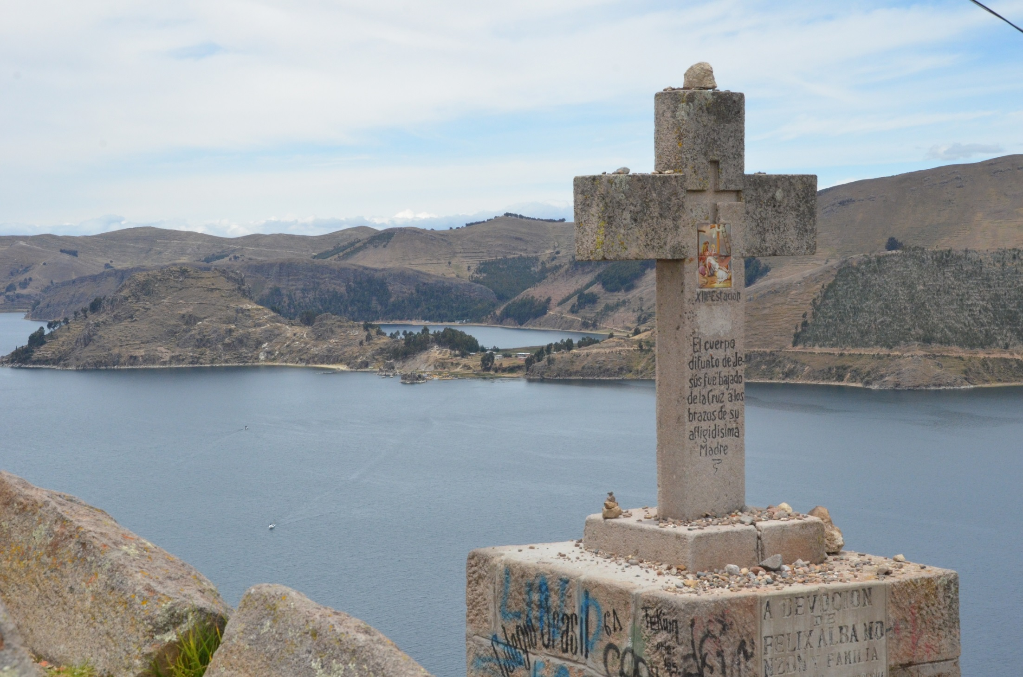
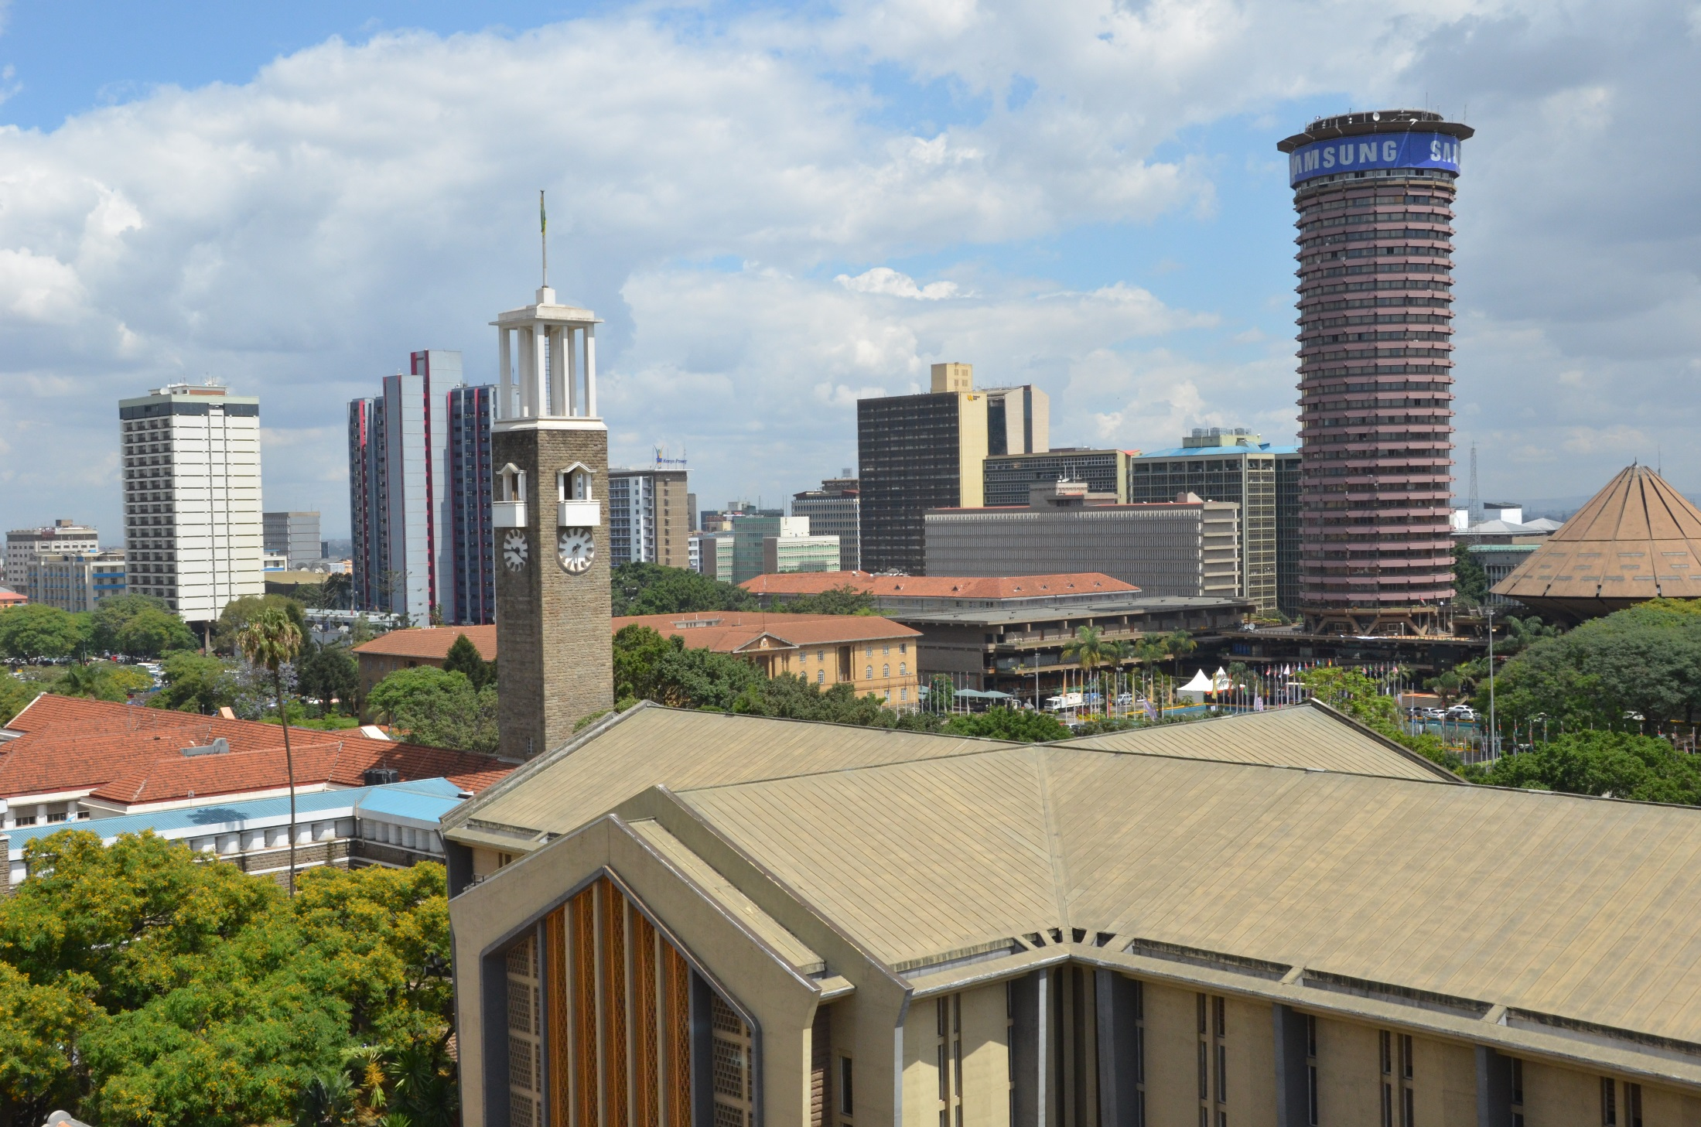
LA

Slide 3
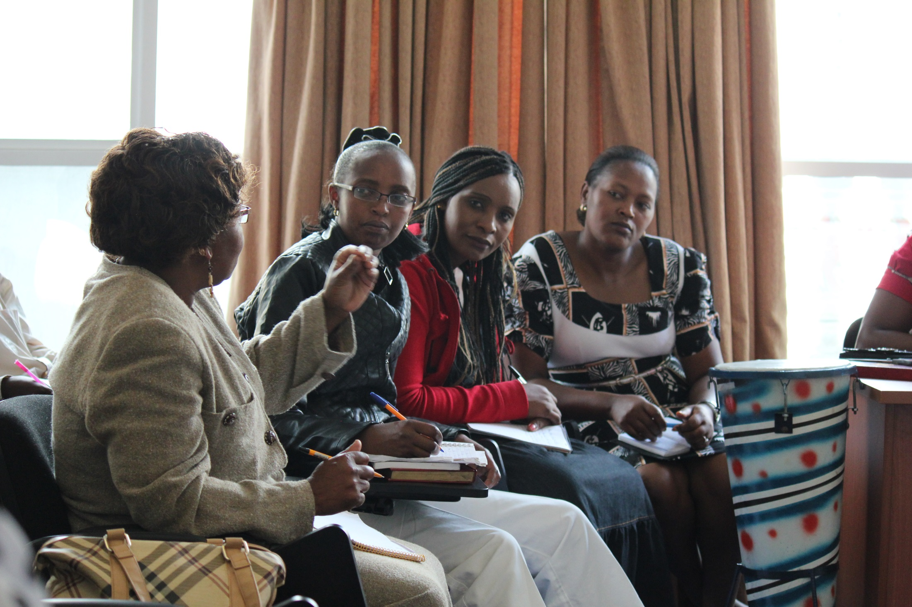
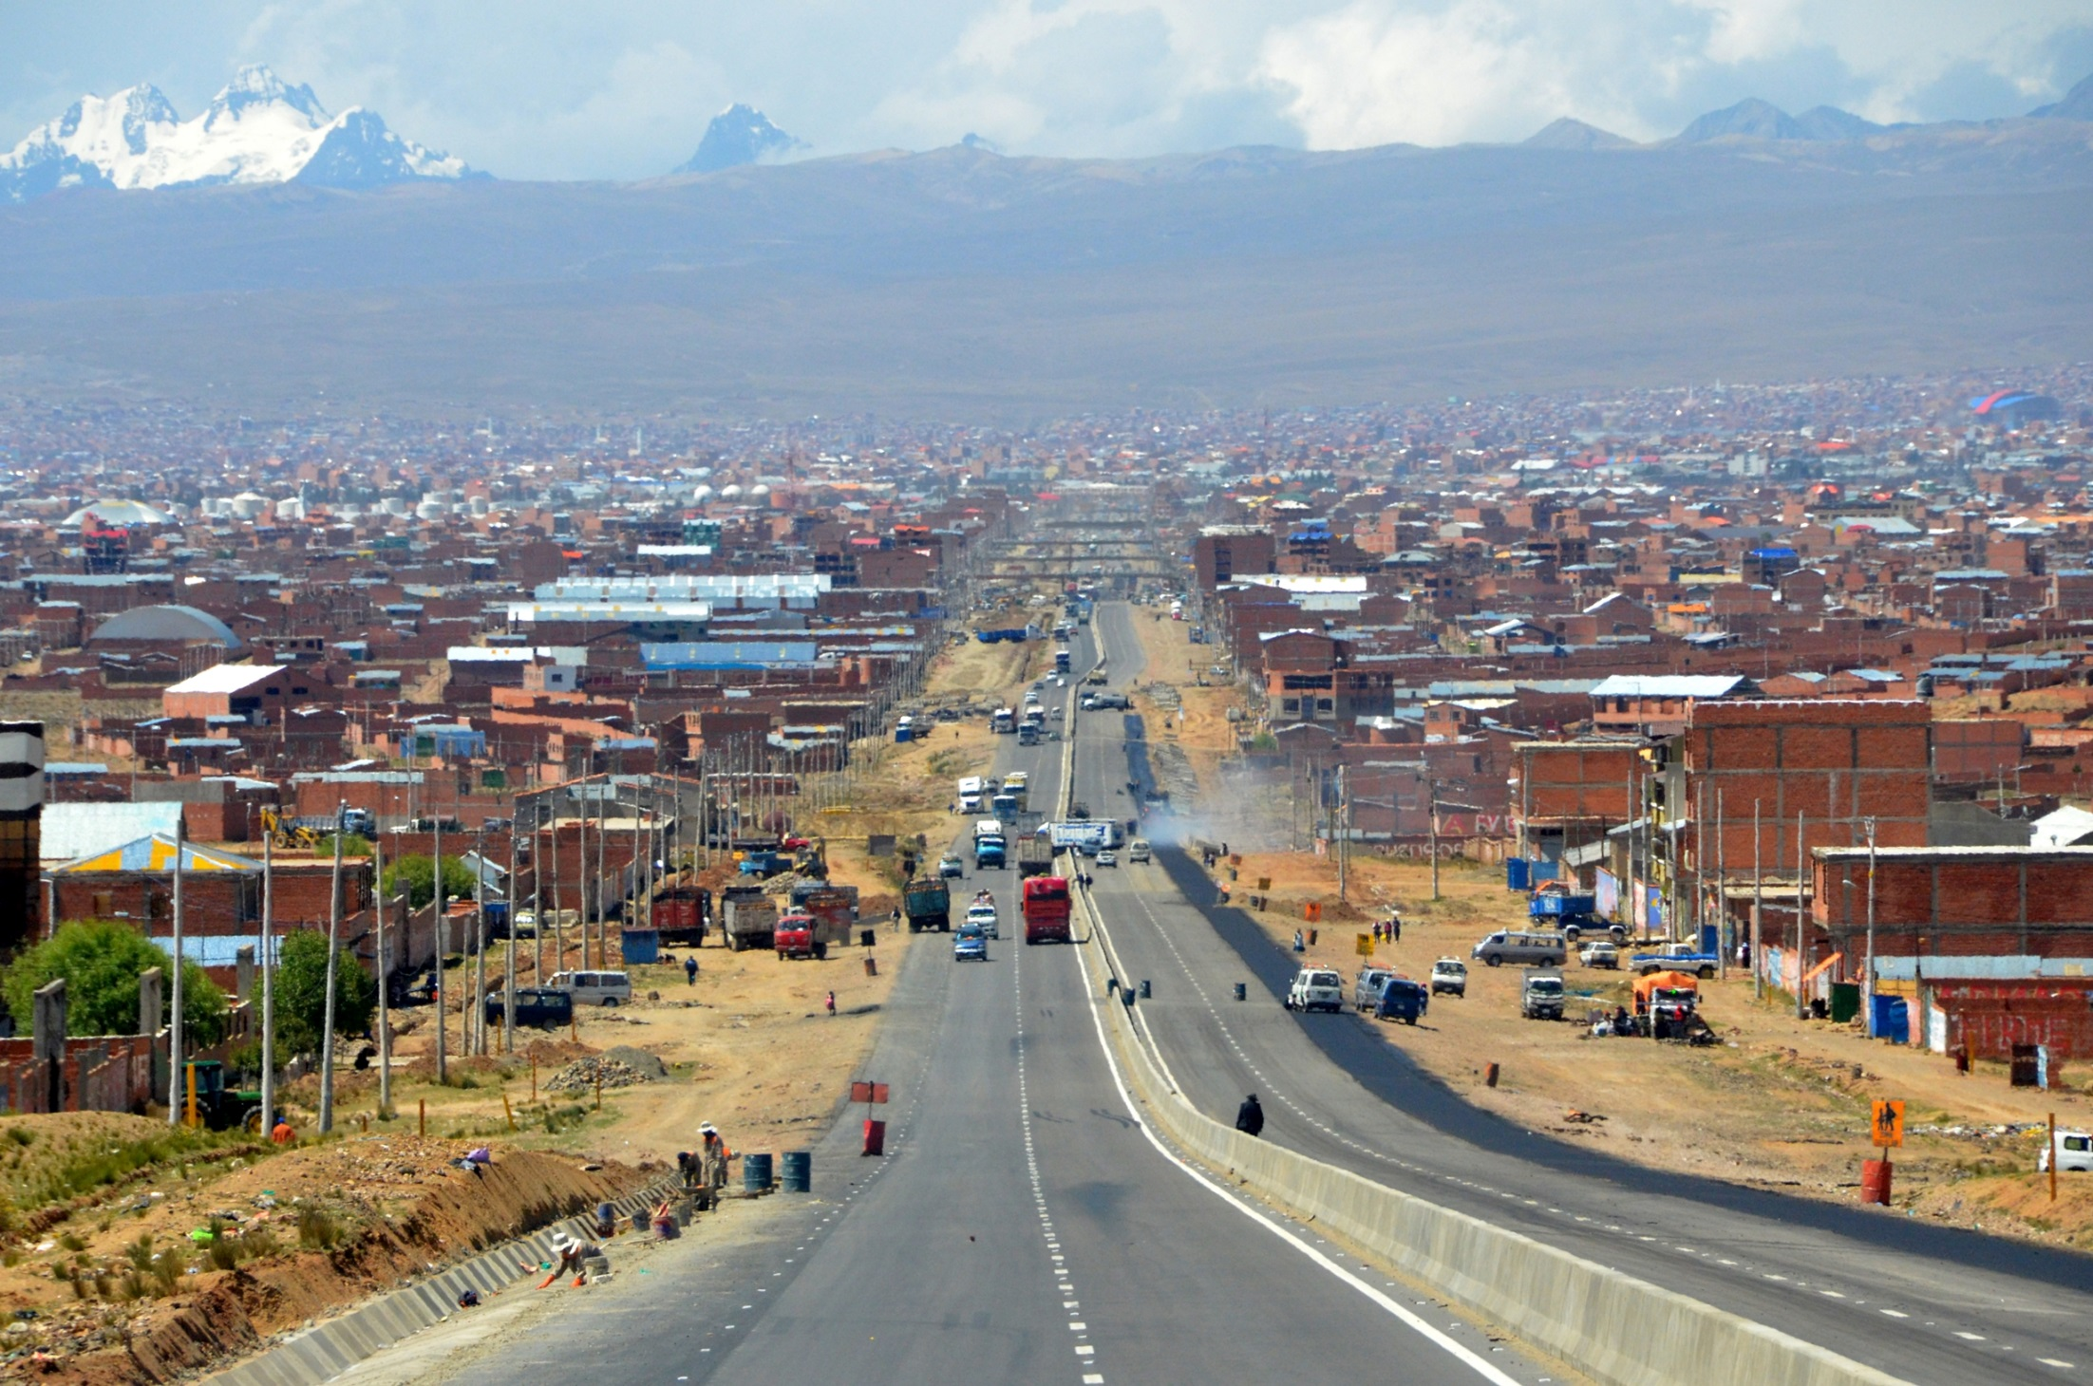

Slide 4
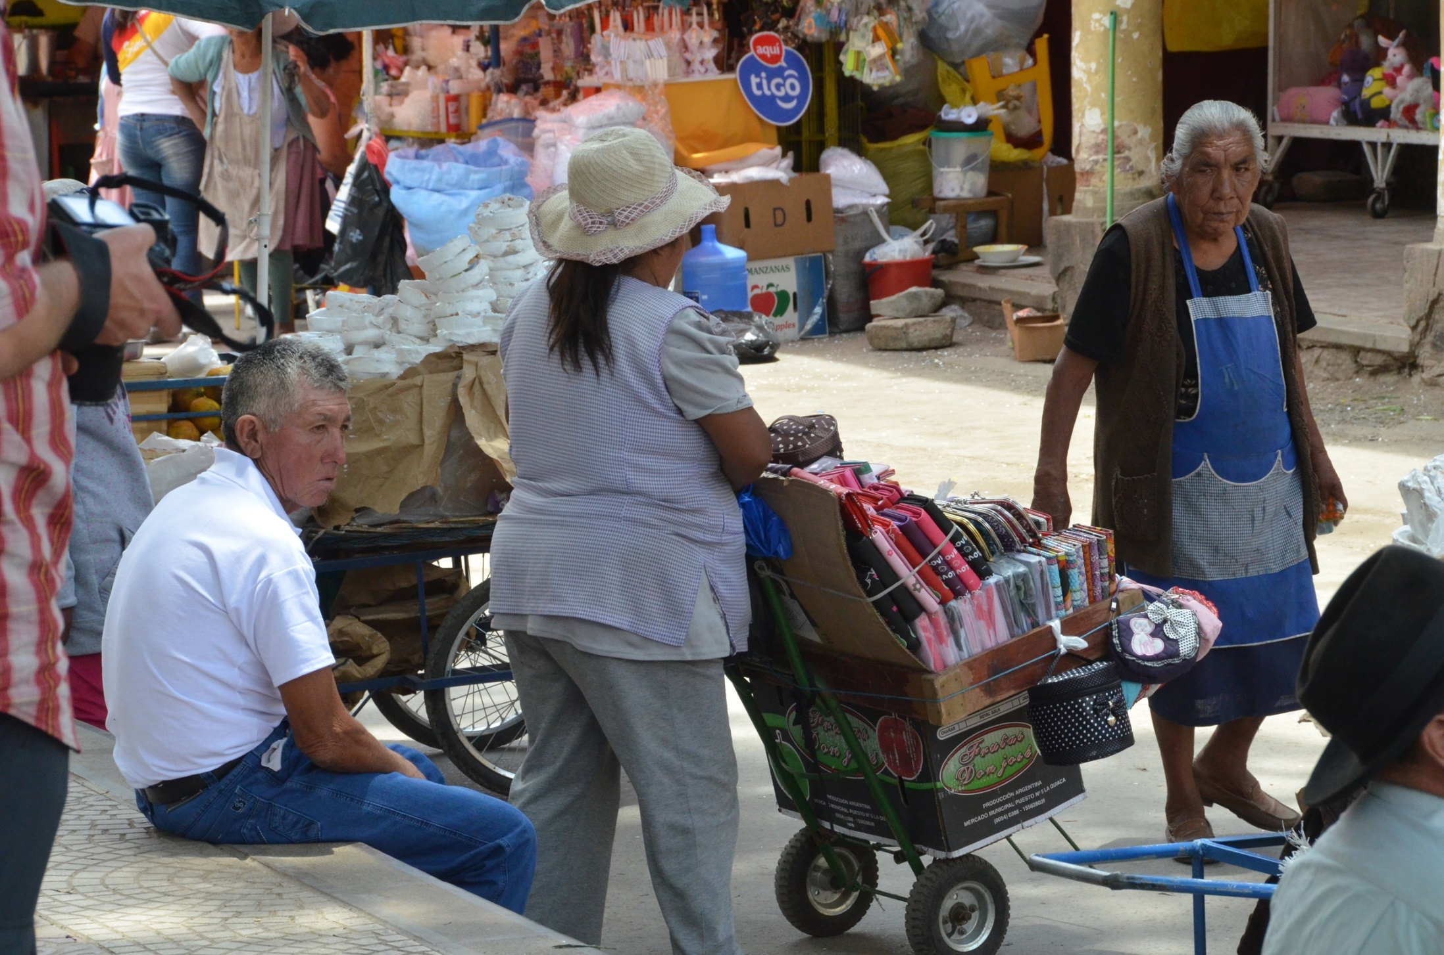
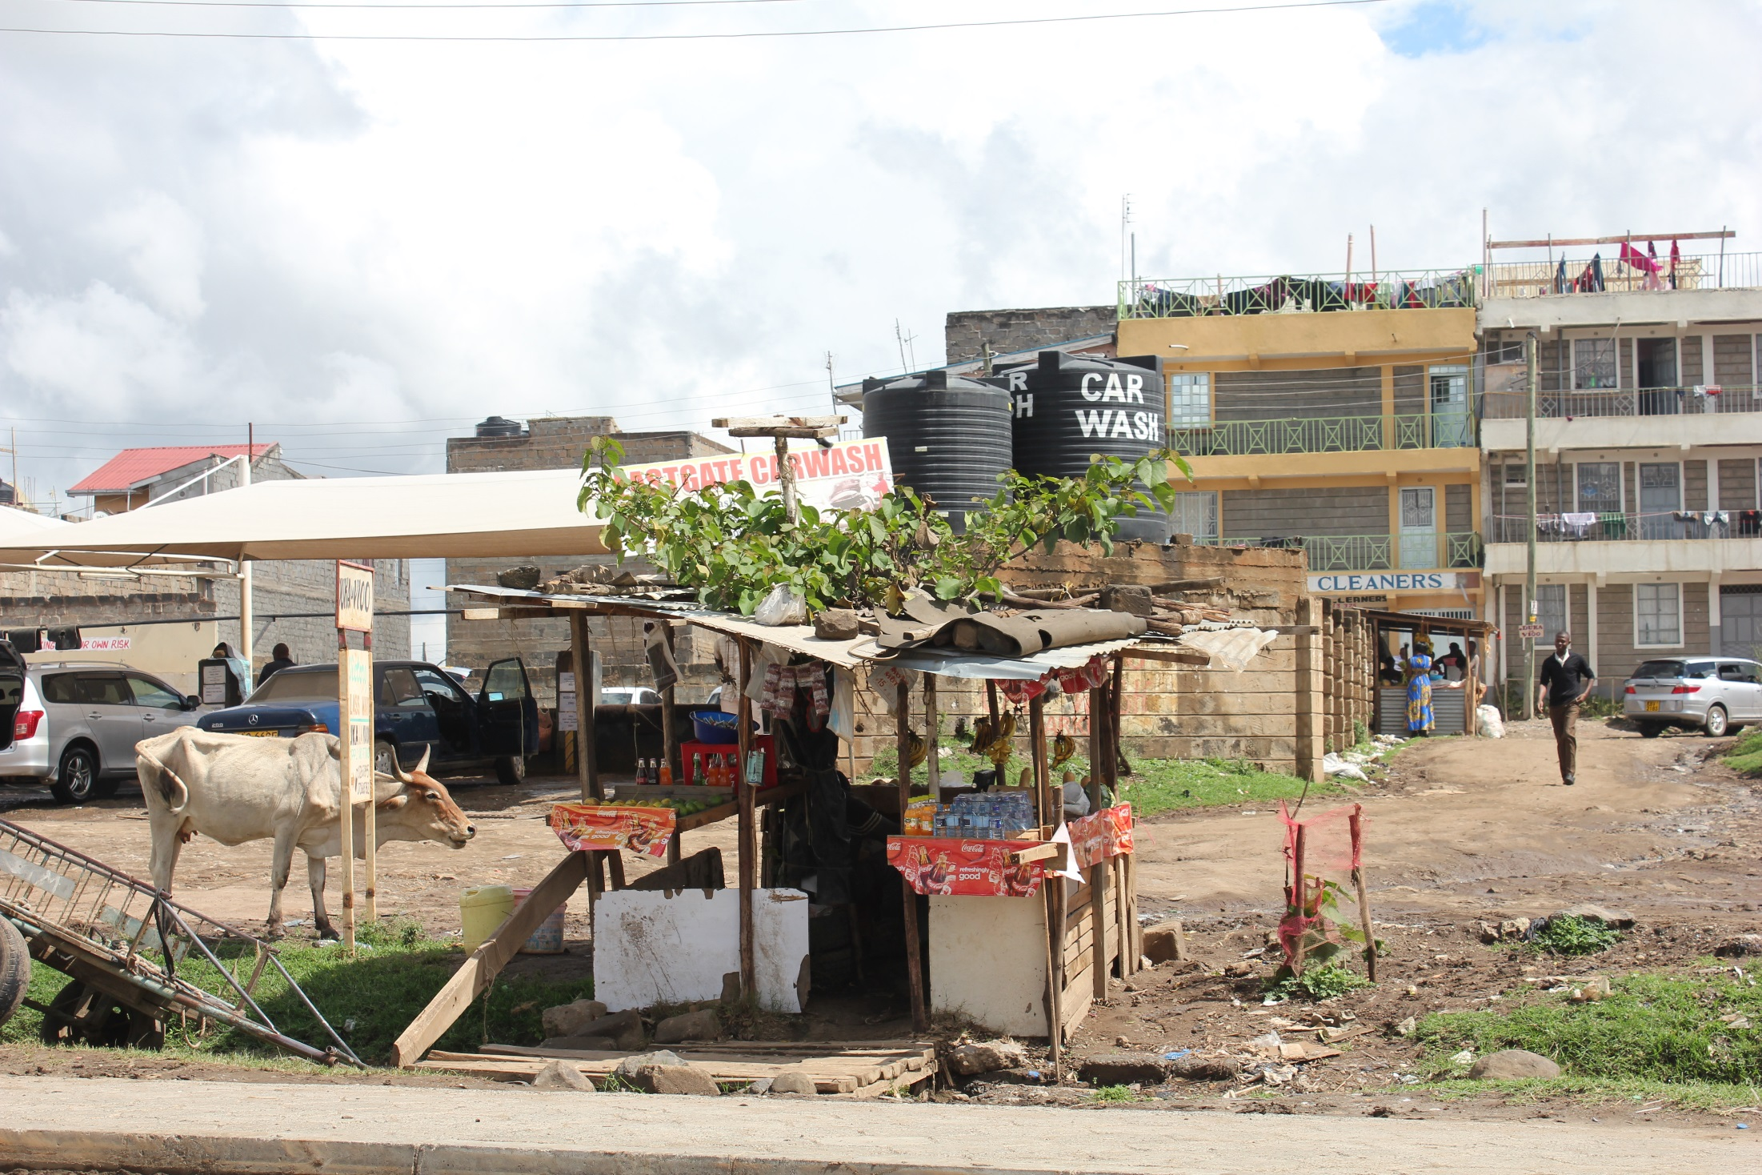

Slide 5
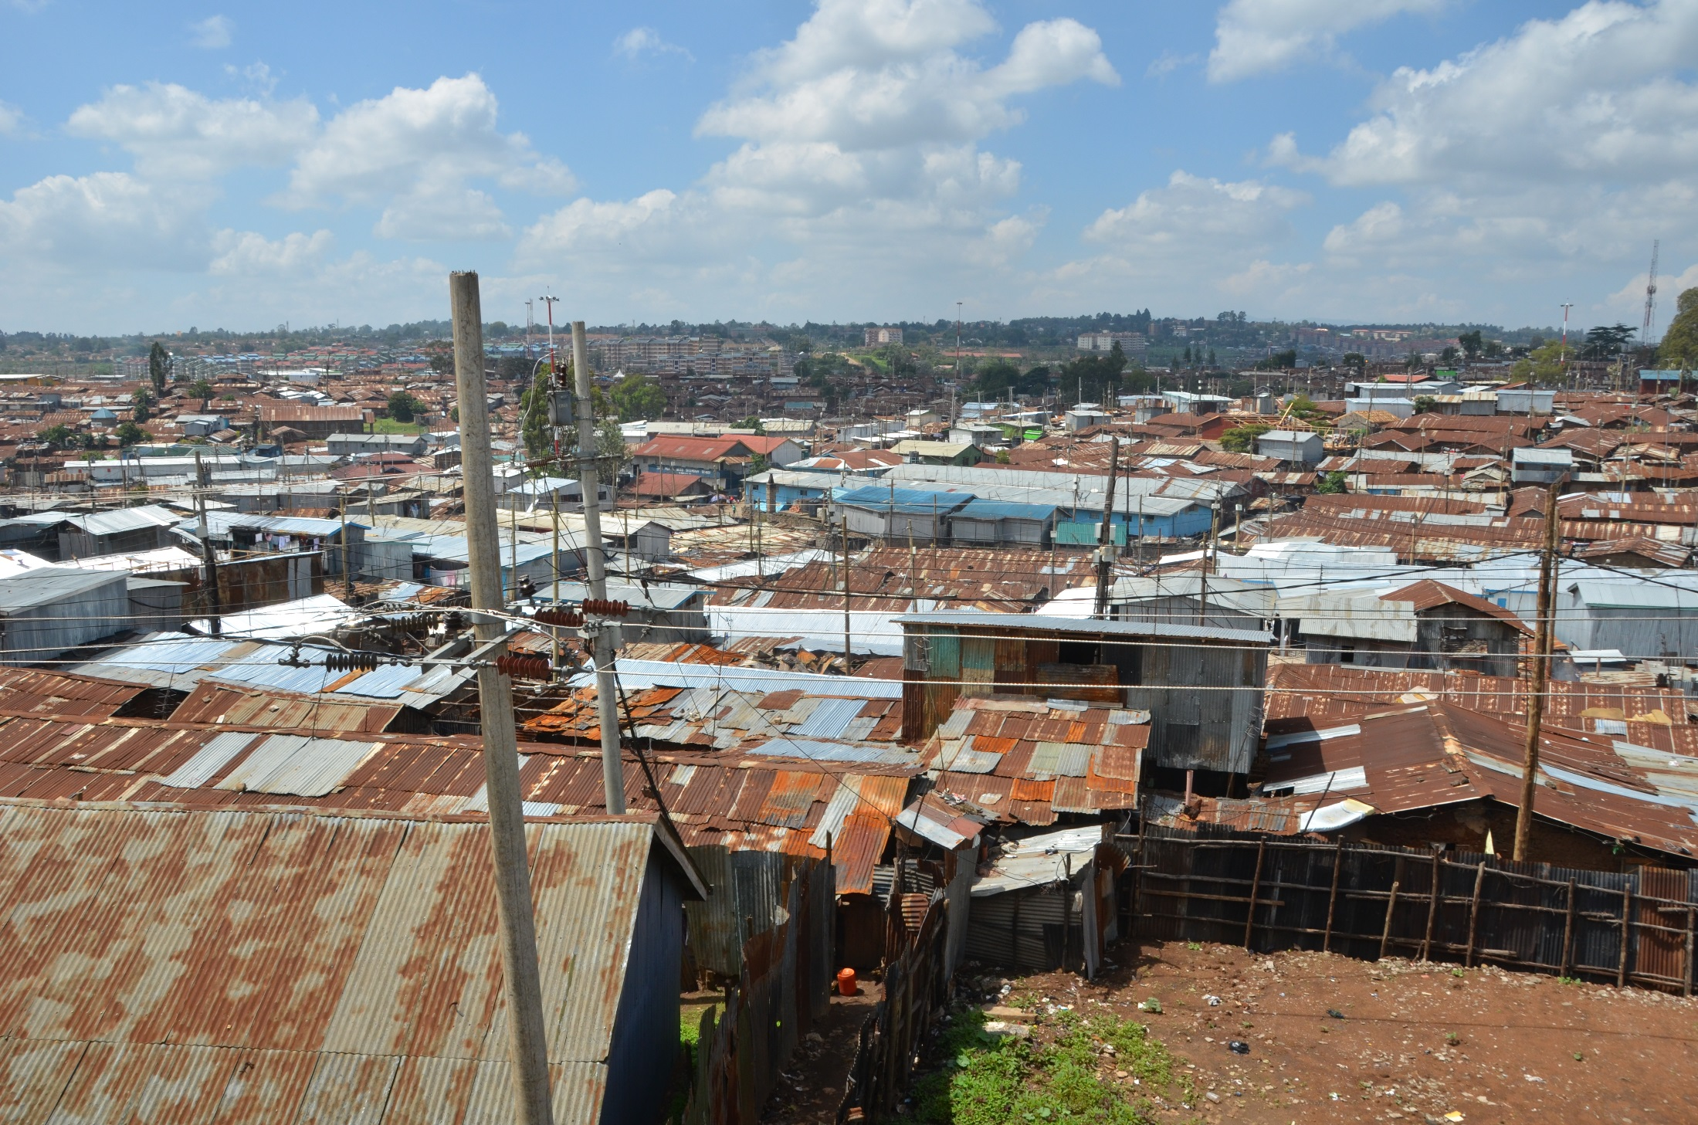

Slide 6
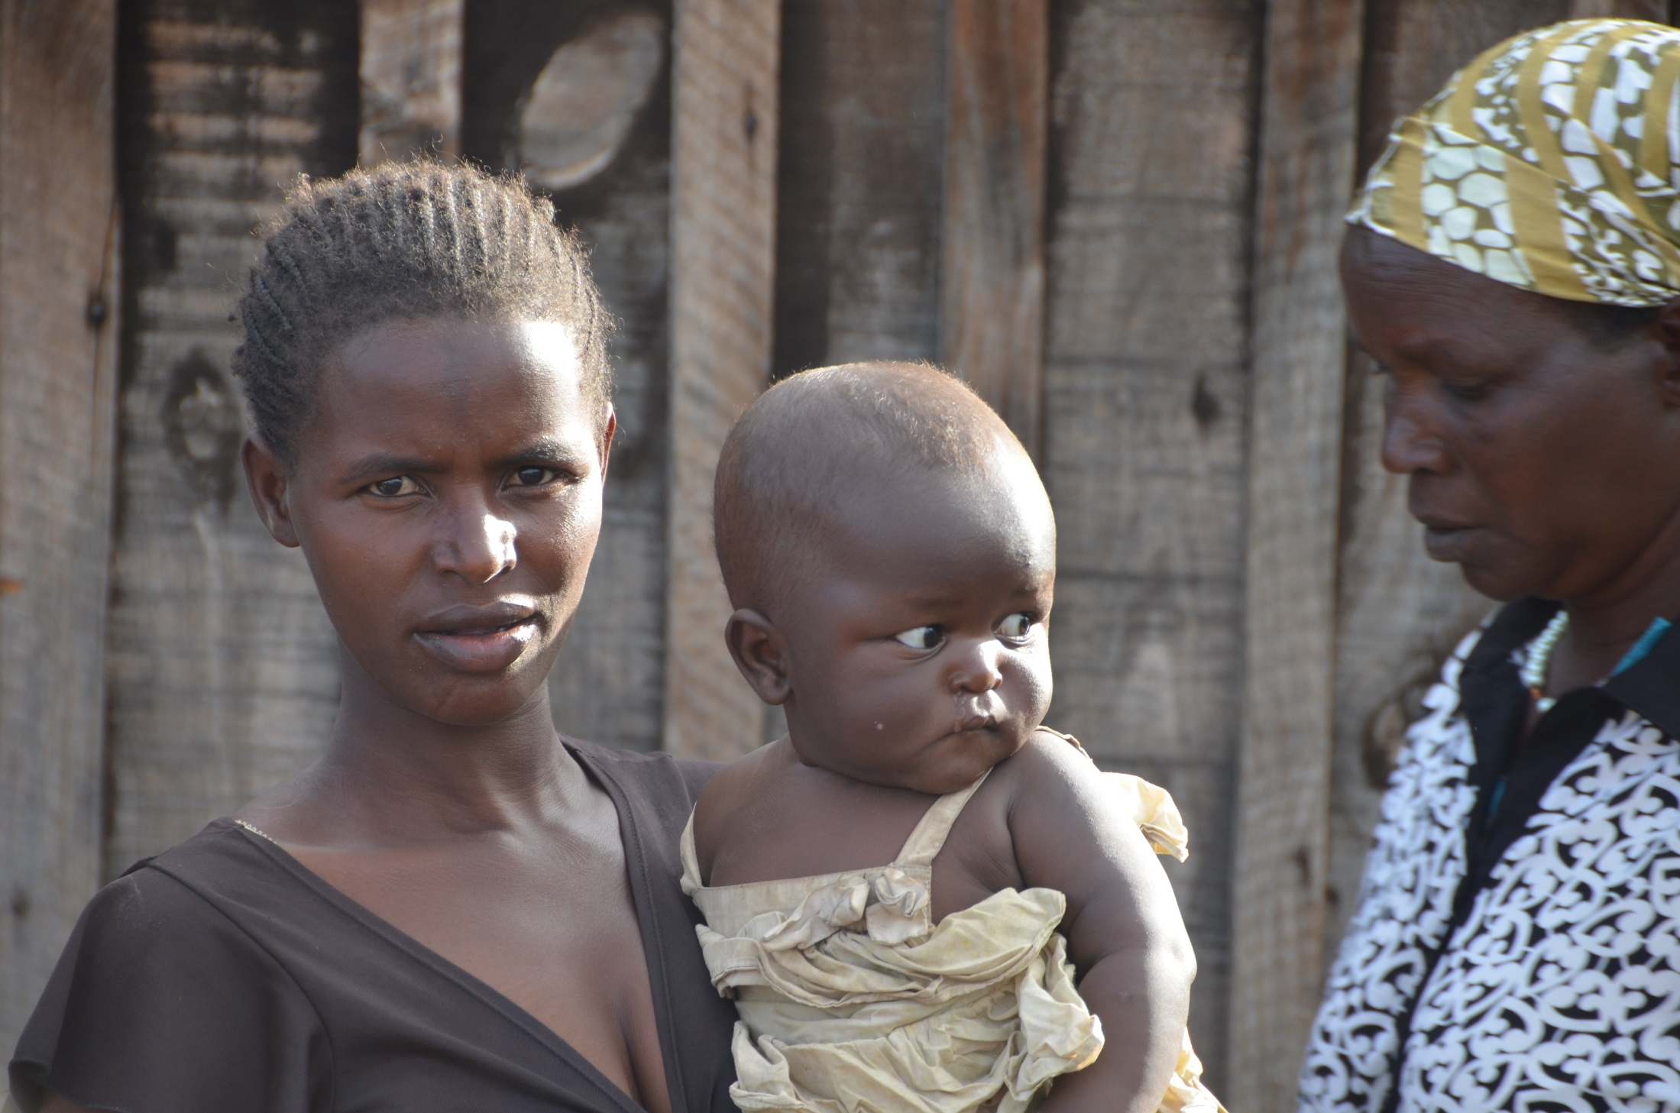

Slide 7
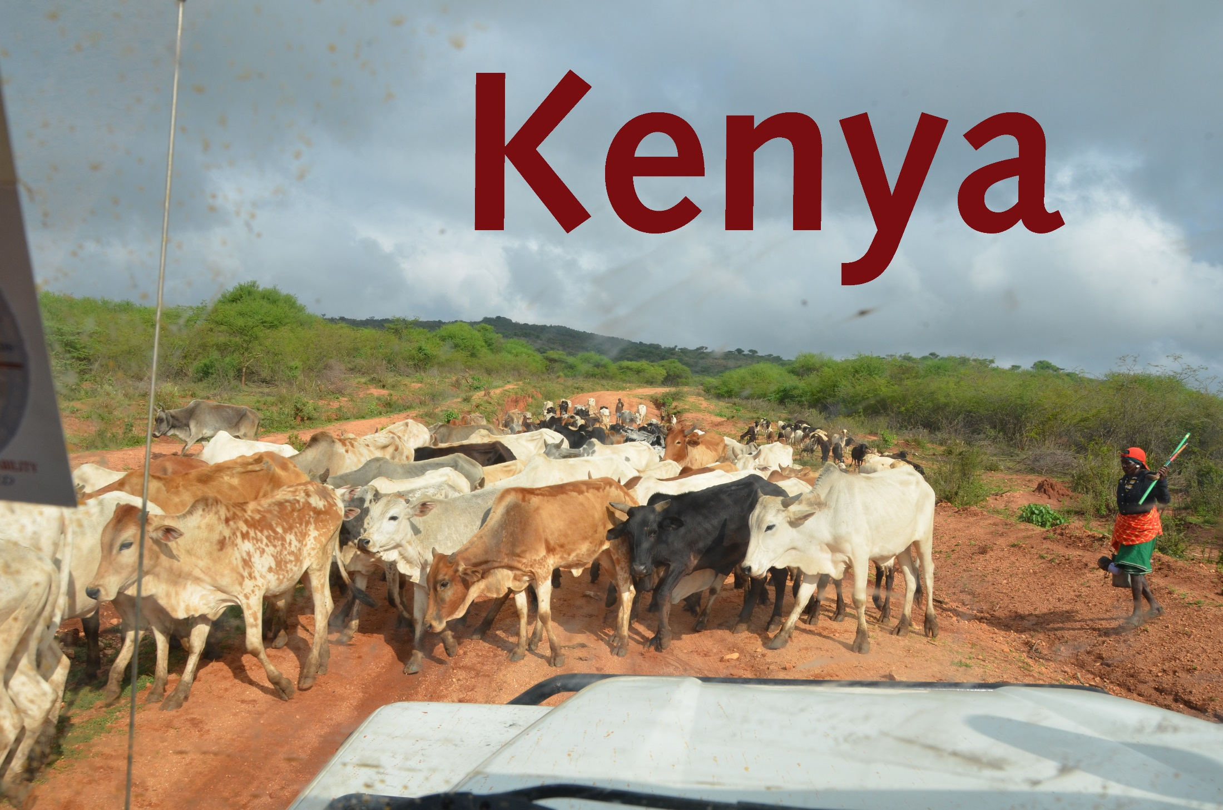

Slide 8
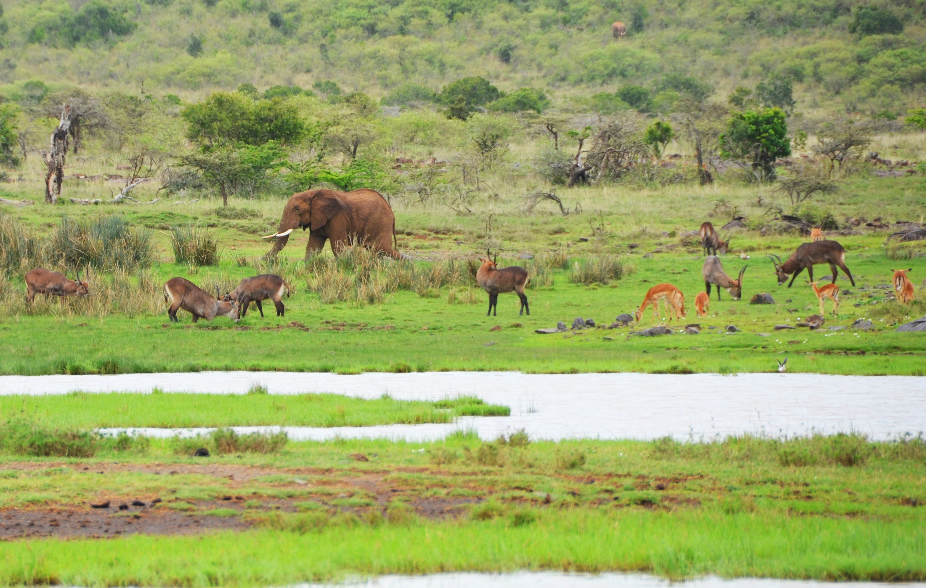

Slide 9
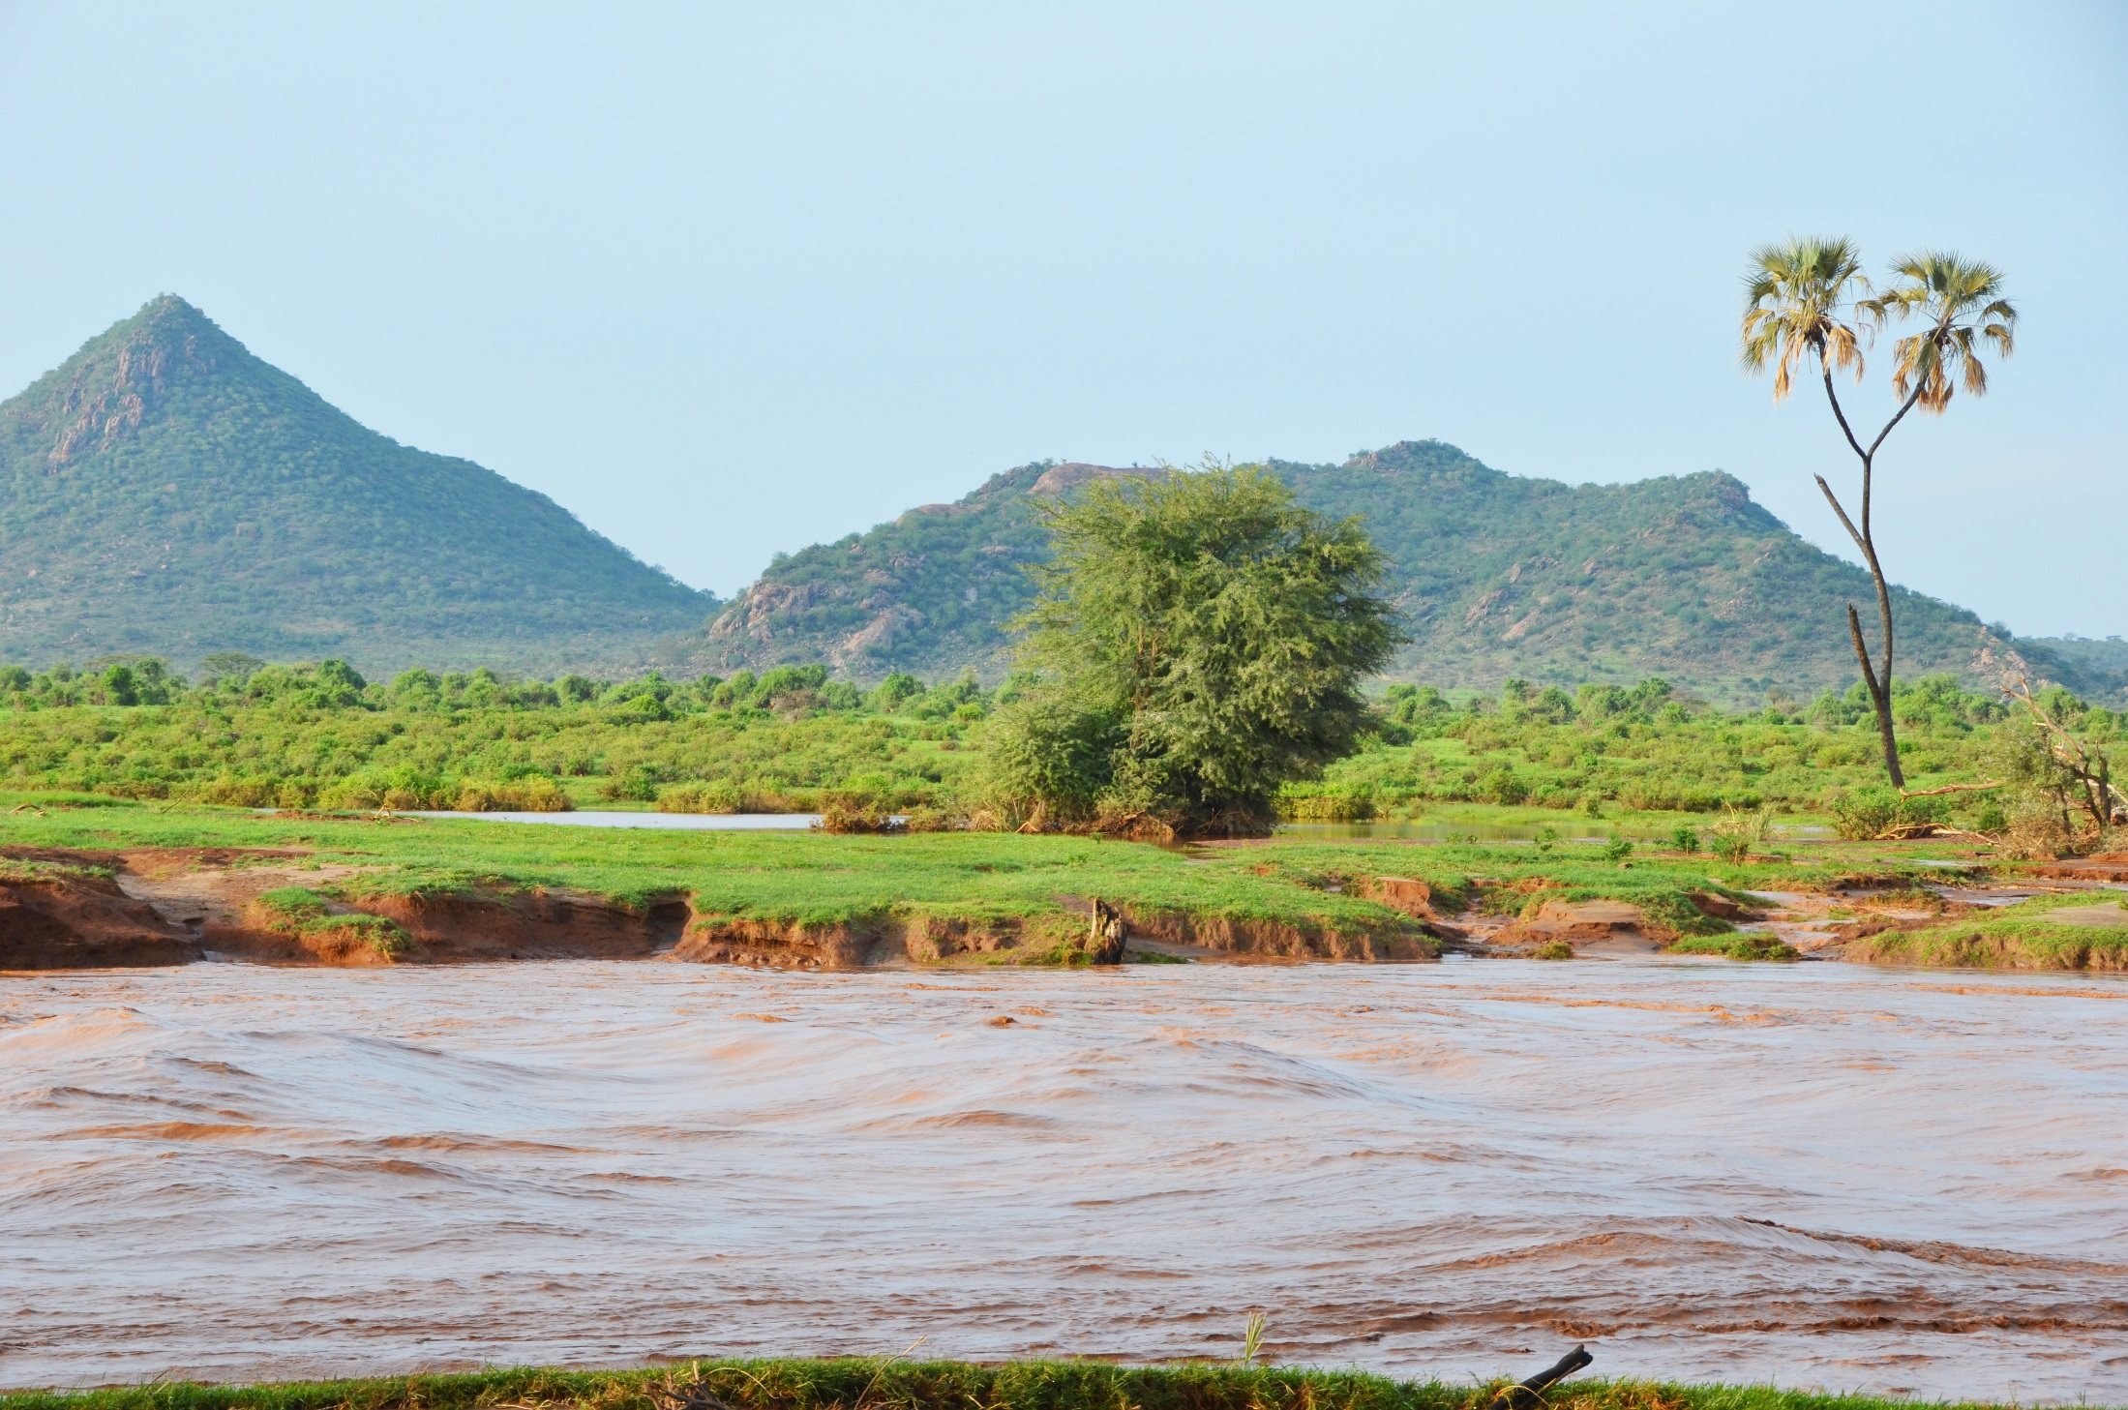

Slide 10
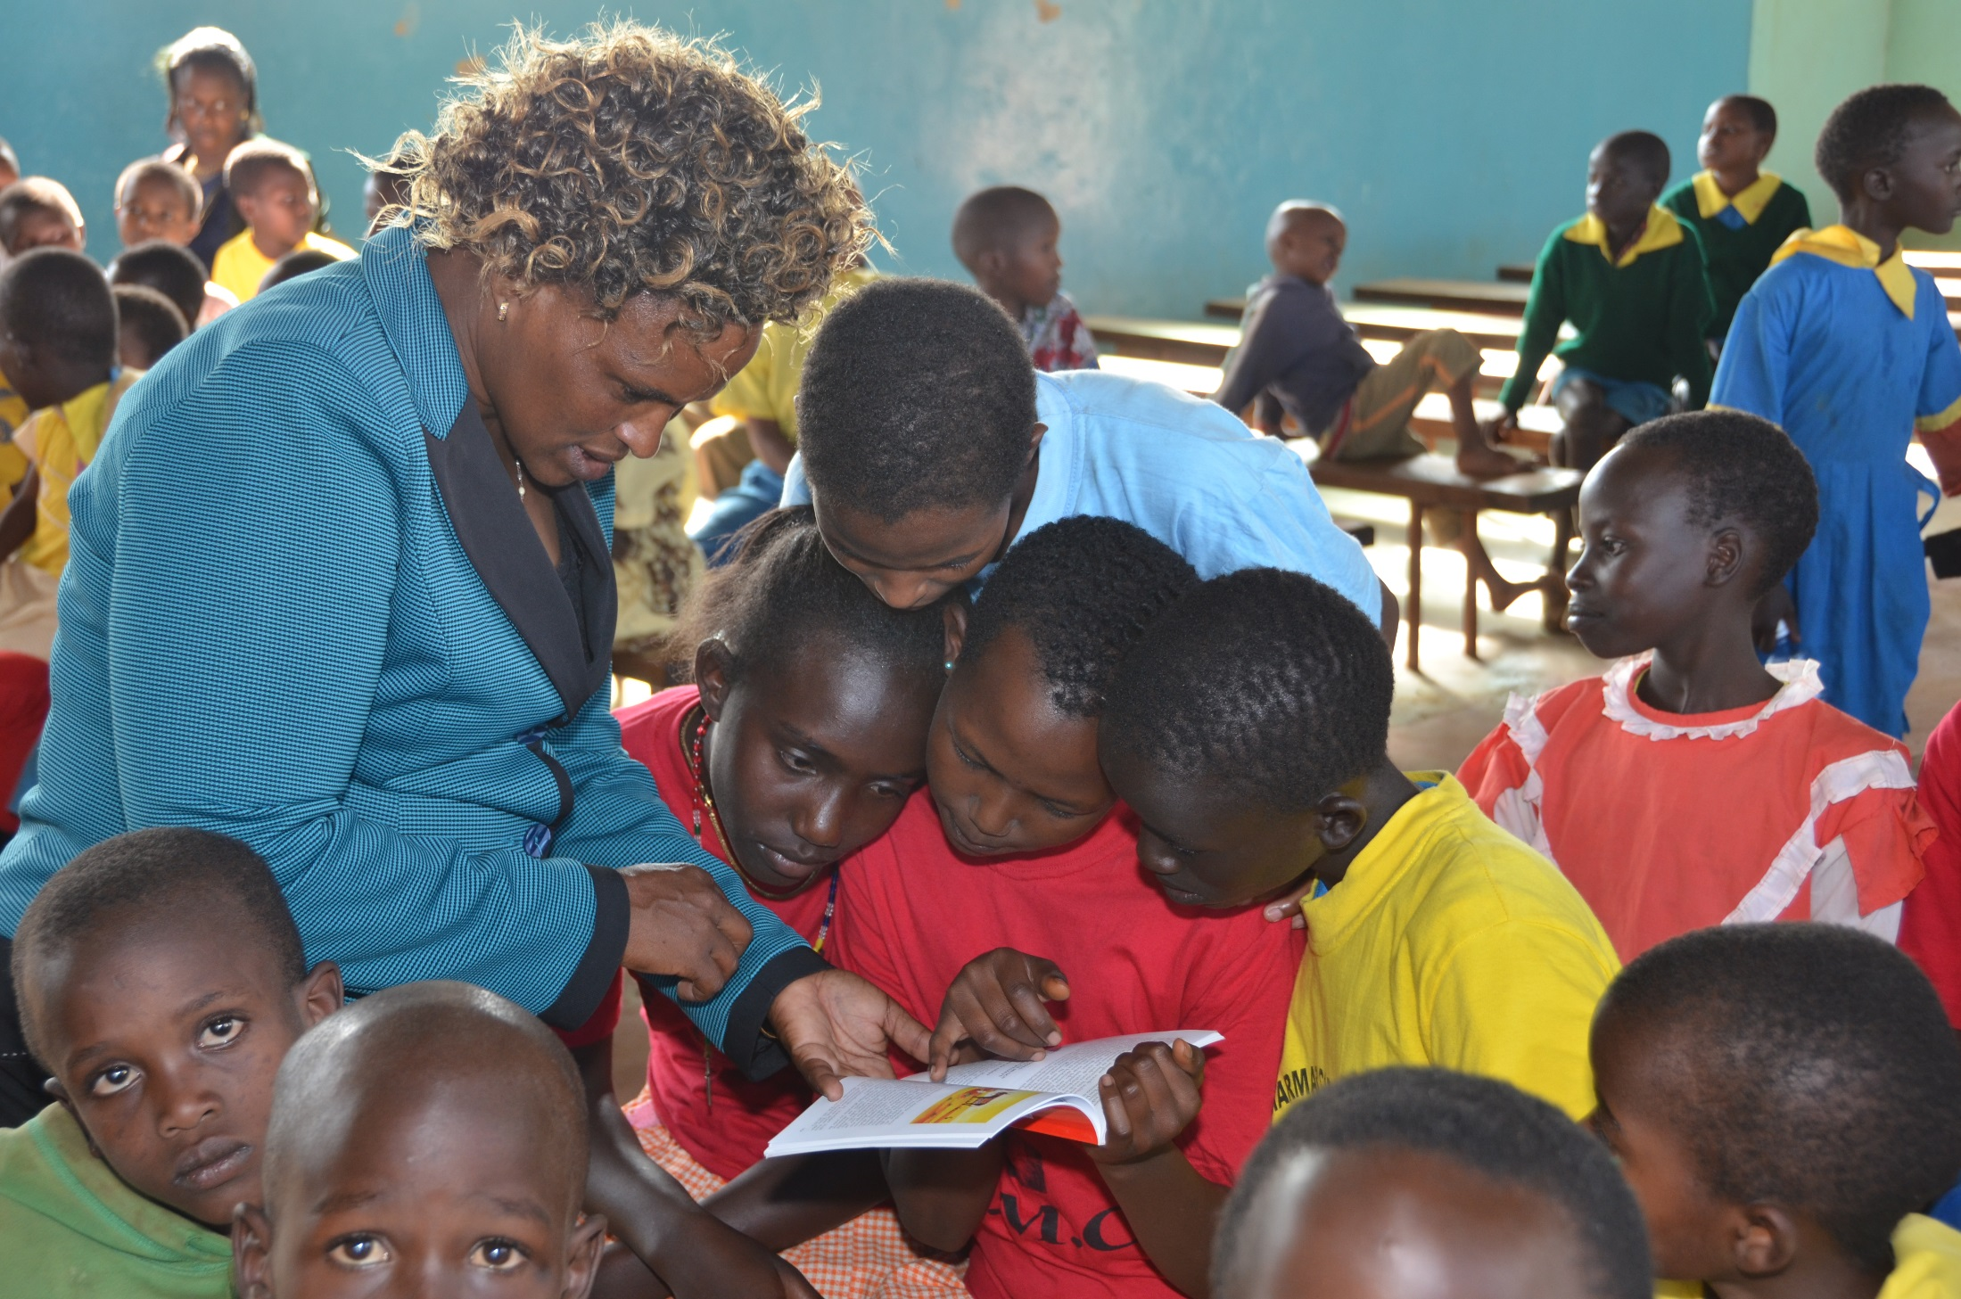

Slide 11
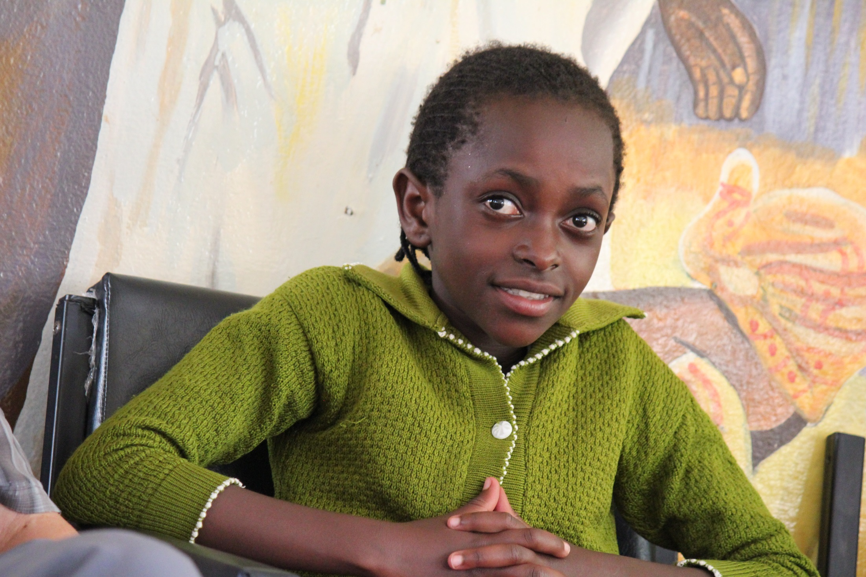

Slide 12
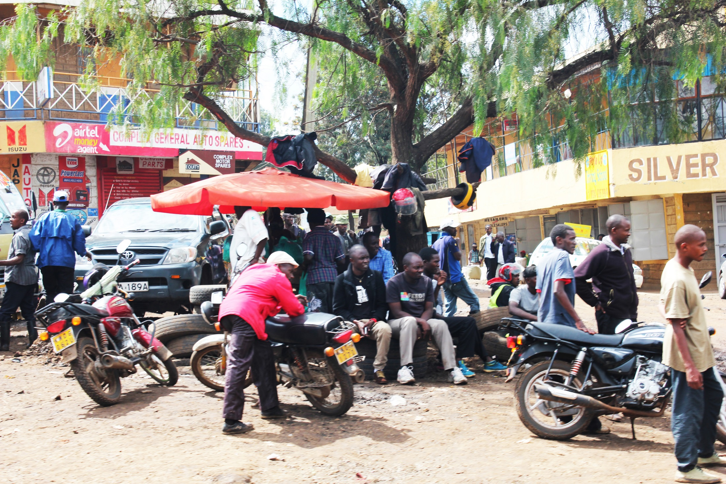

Slide 13
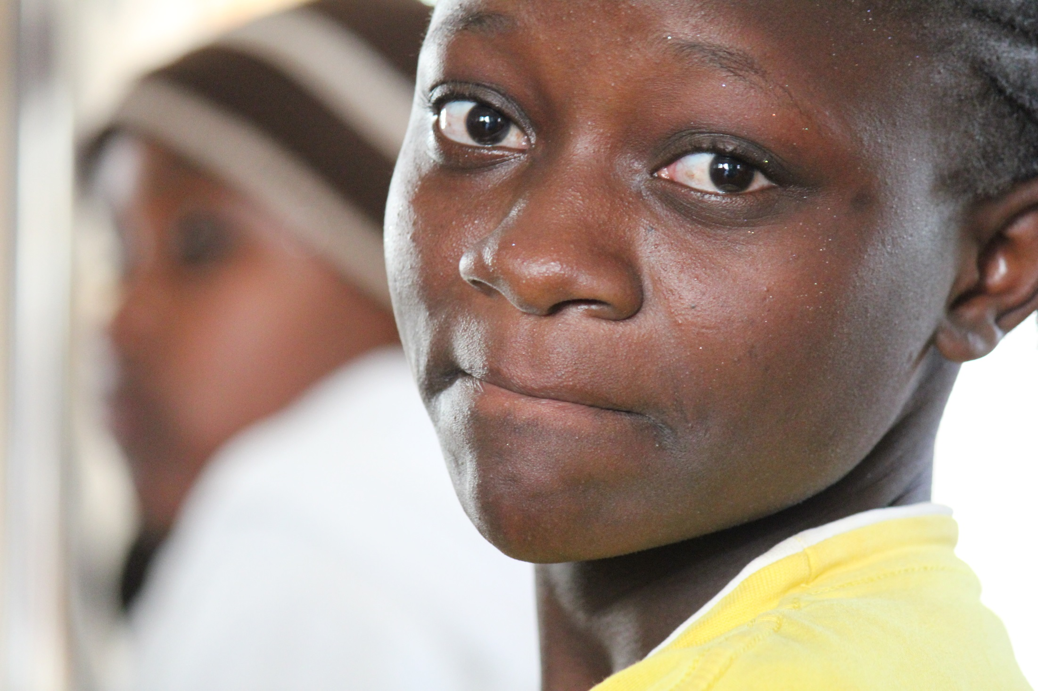

Slide 14
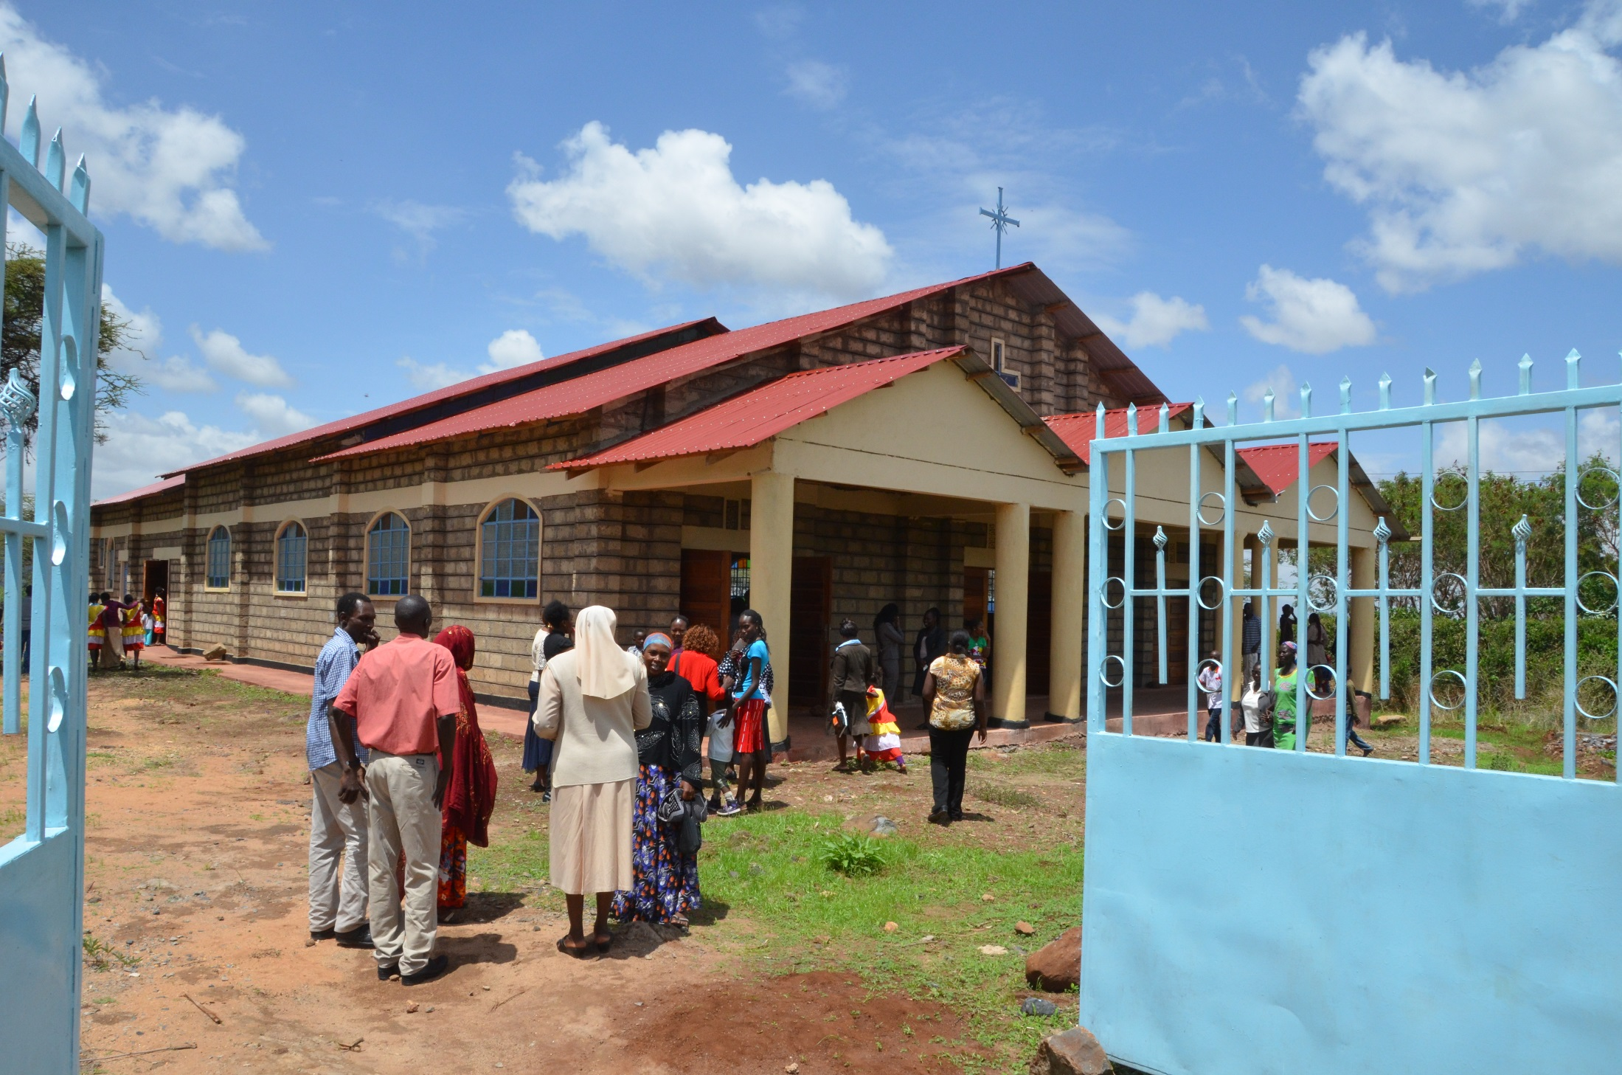

Slide 15
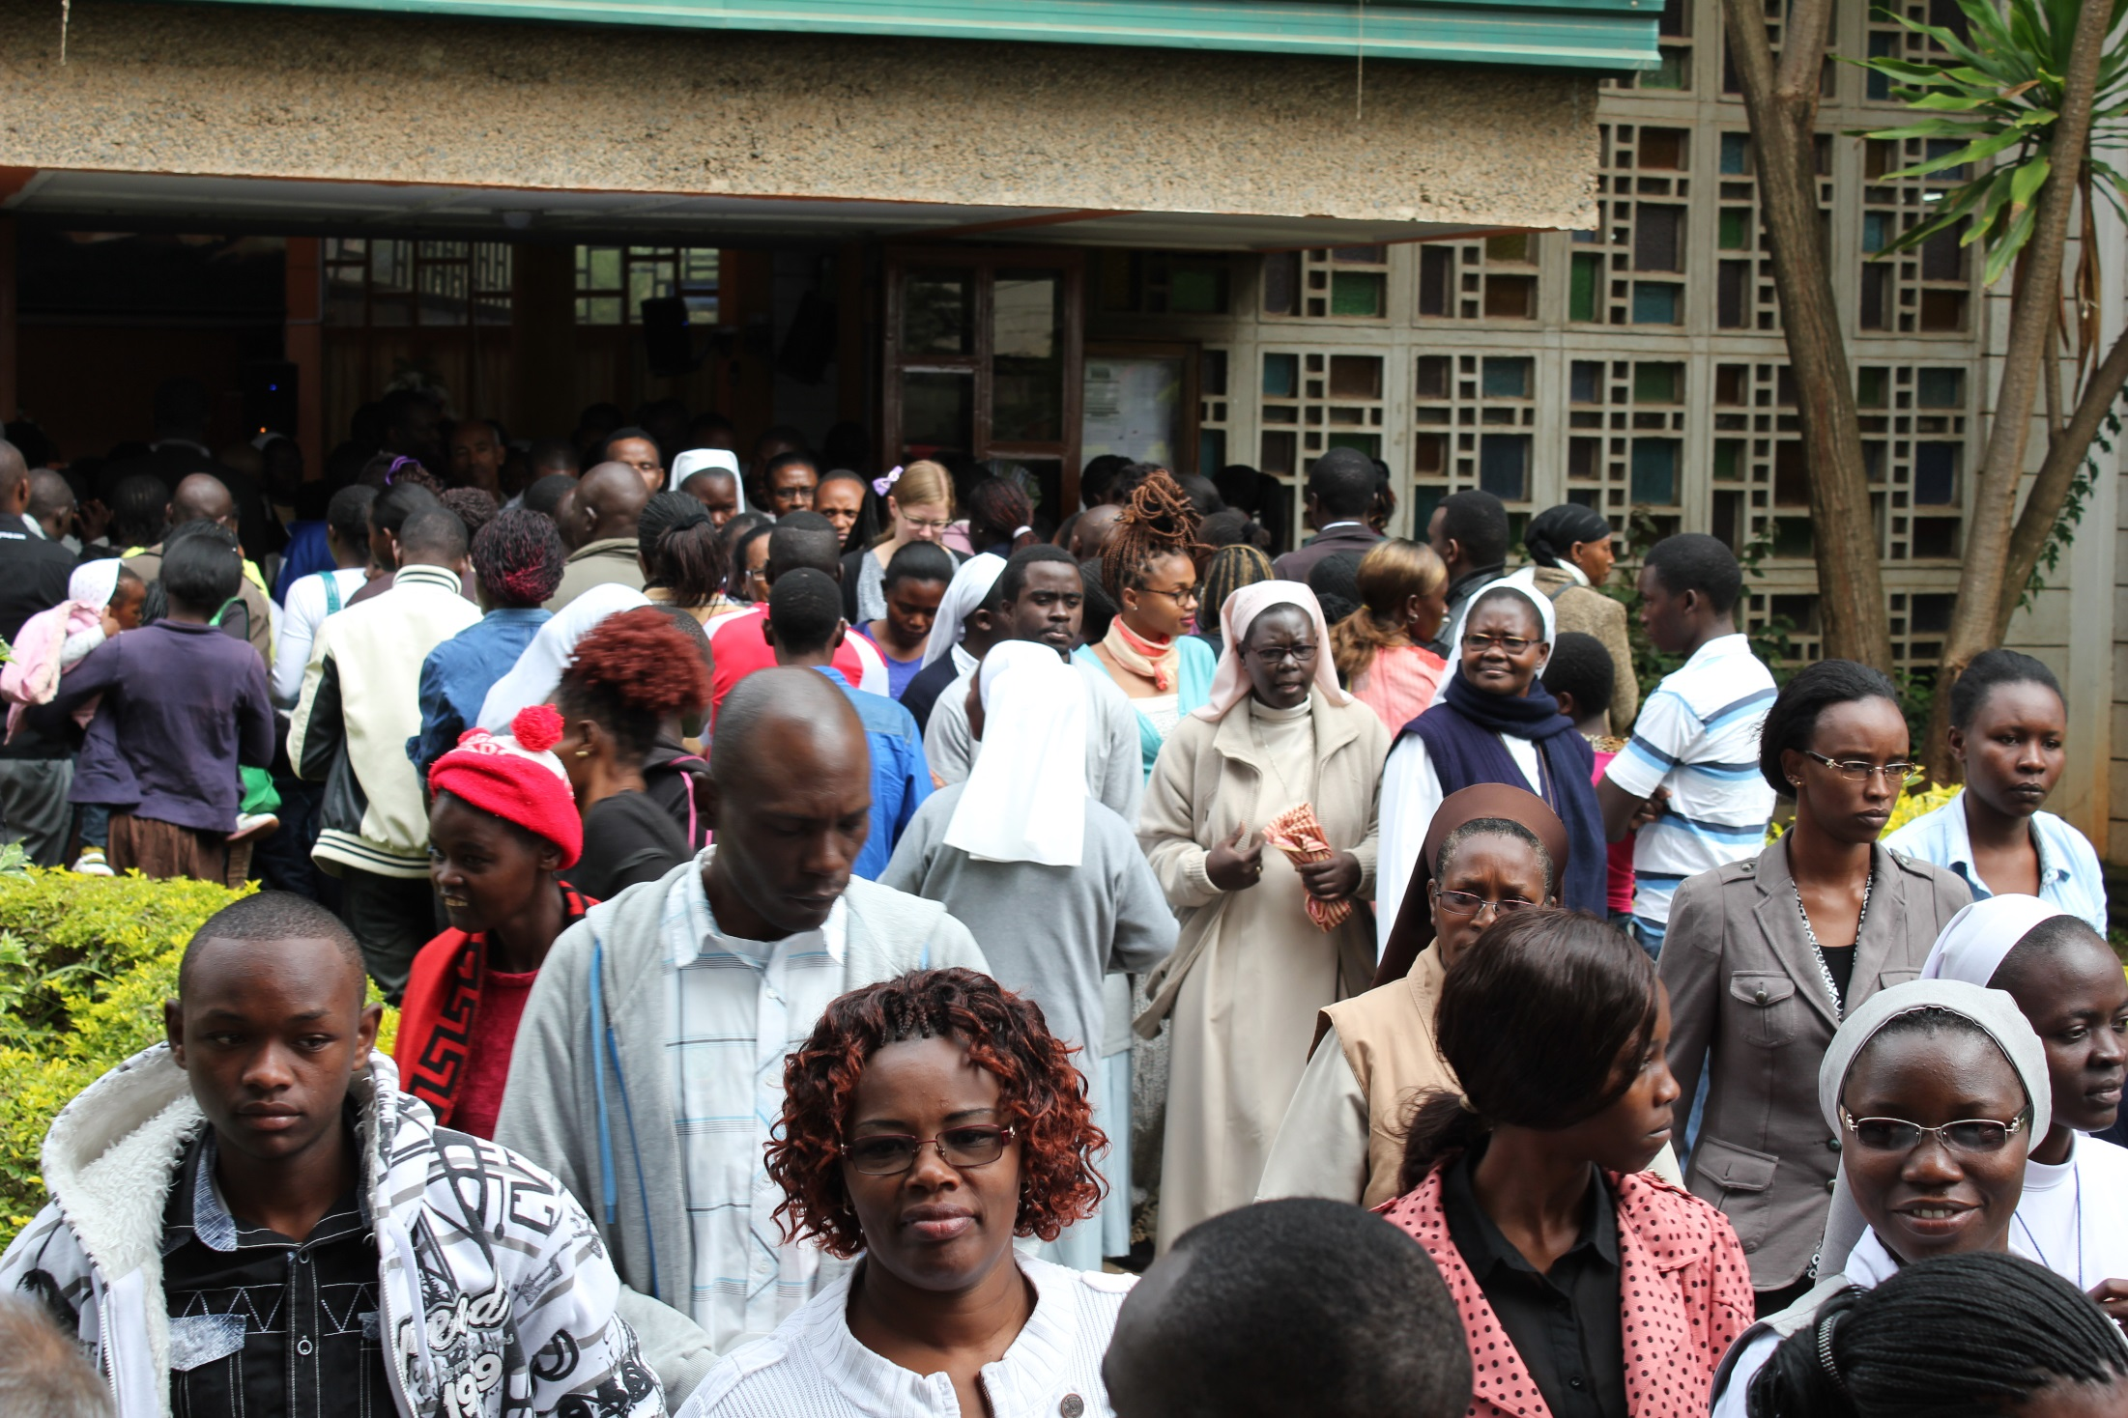

Slide 16
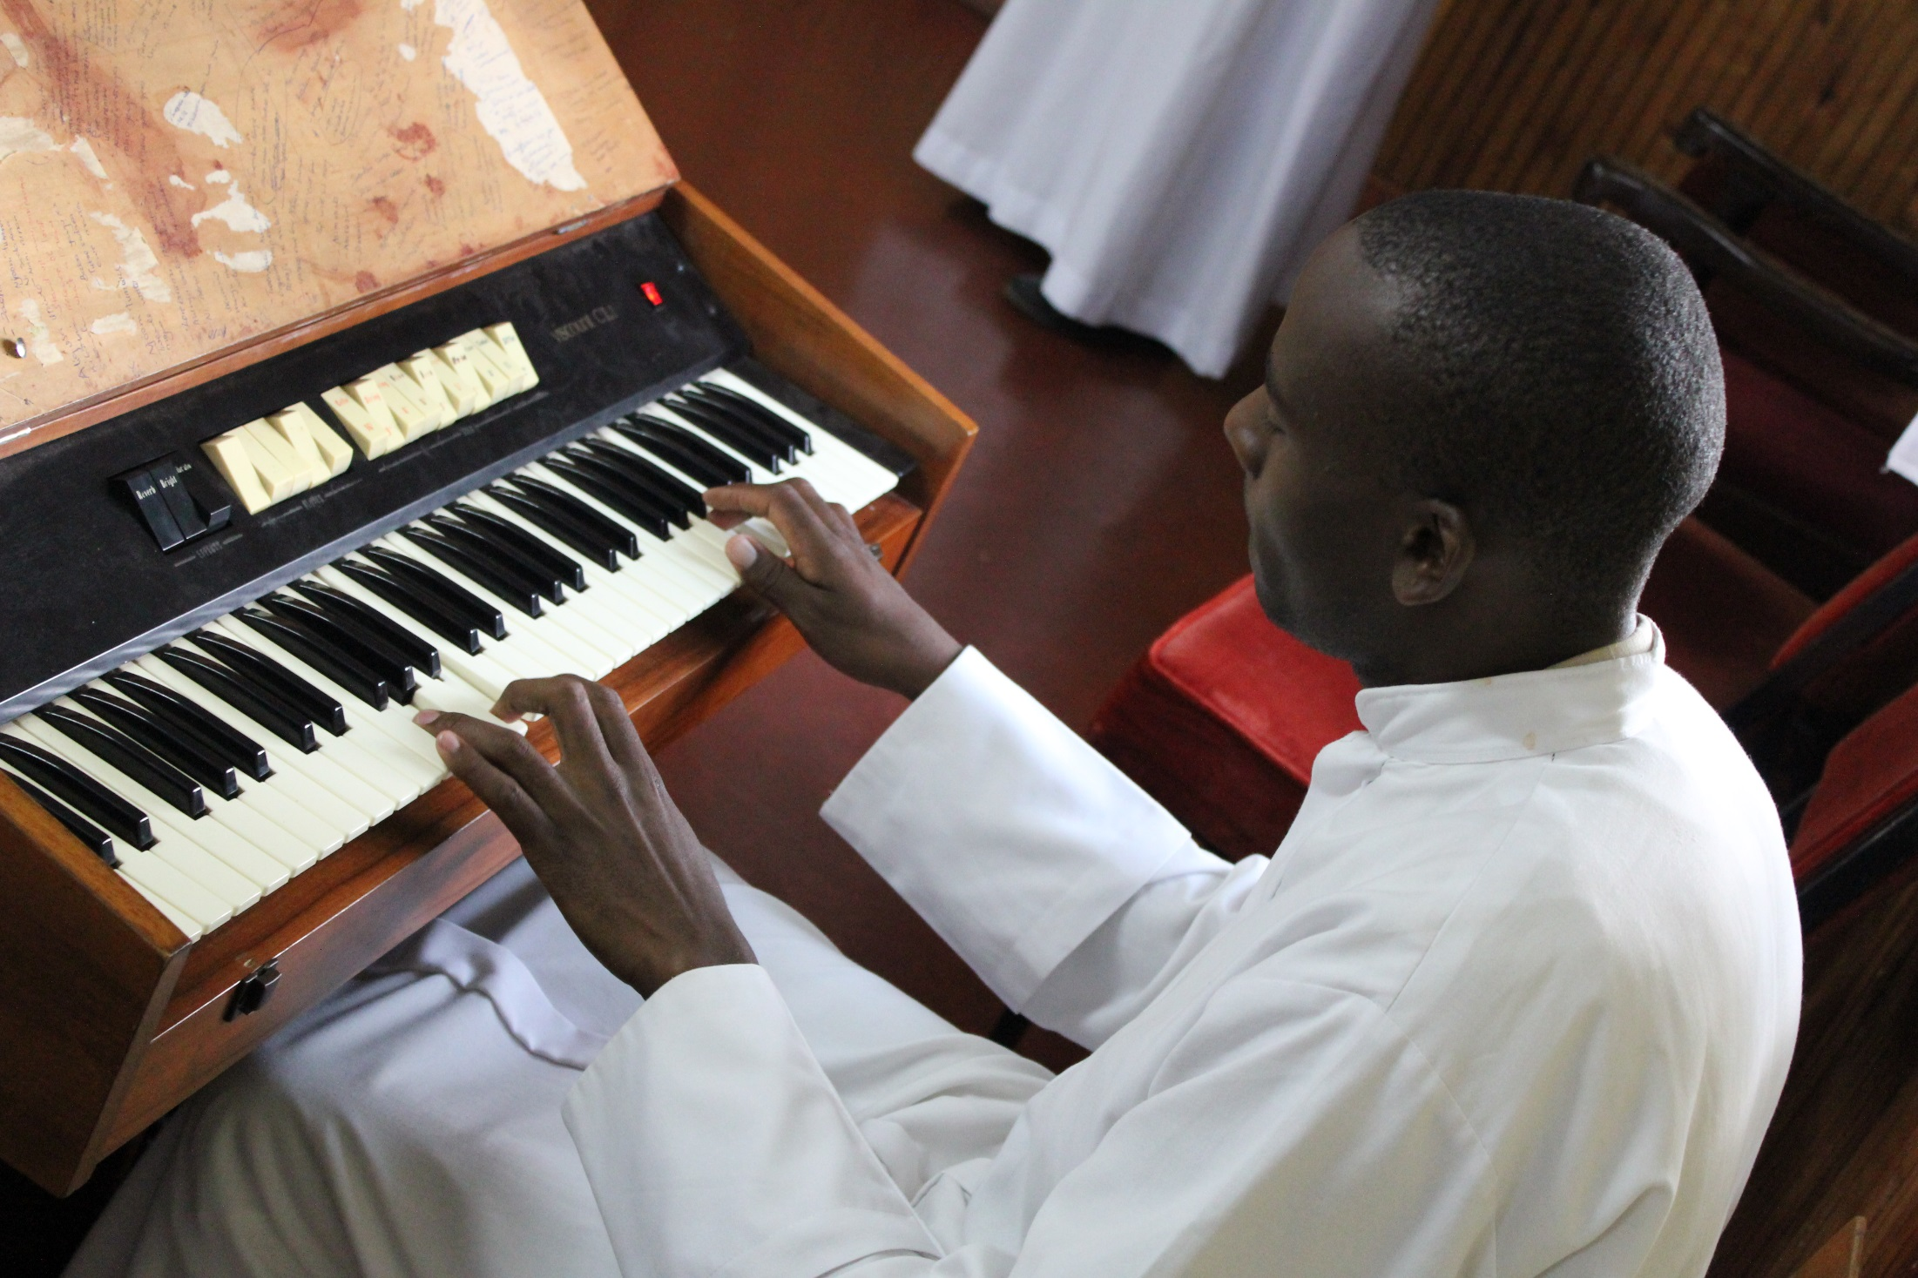

Slide 17
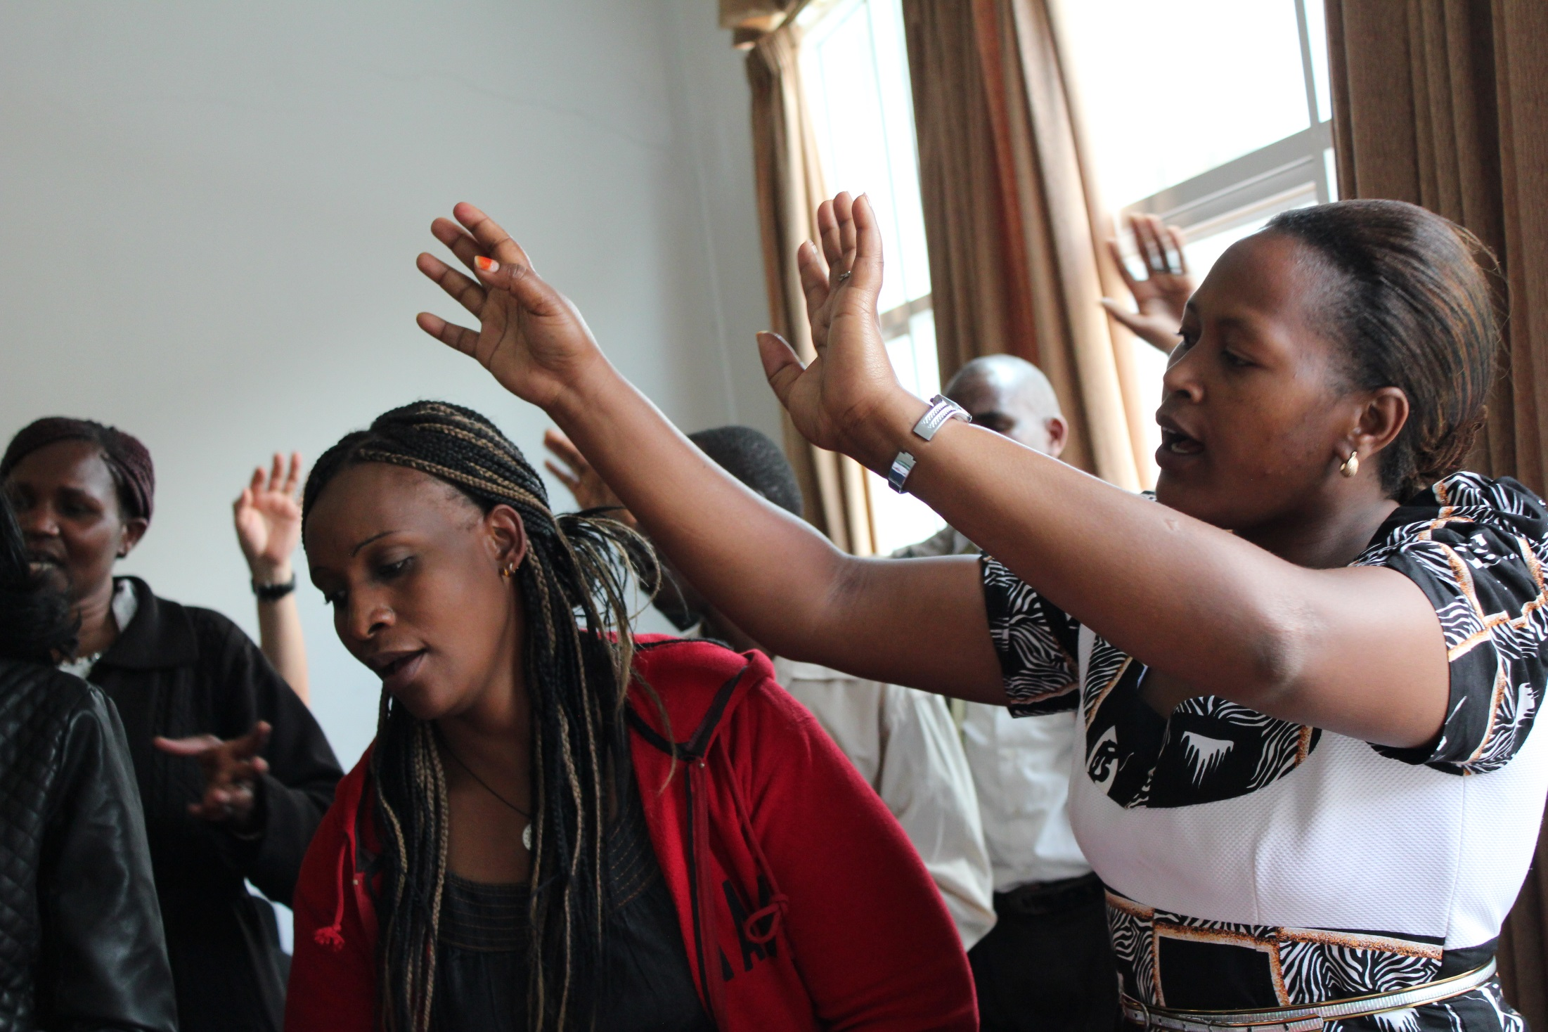

Slide 18
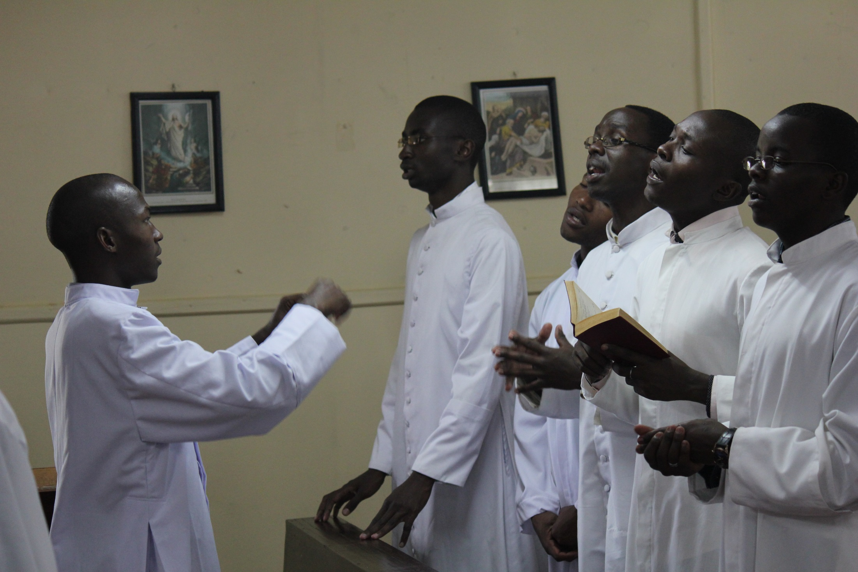

Slide 19
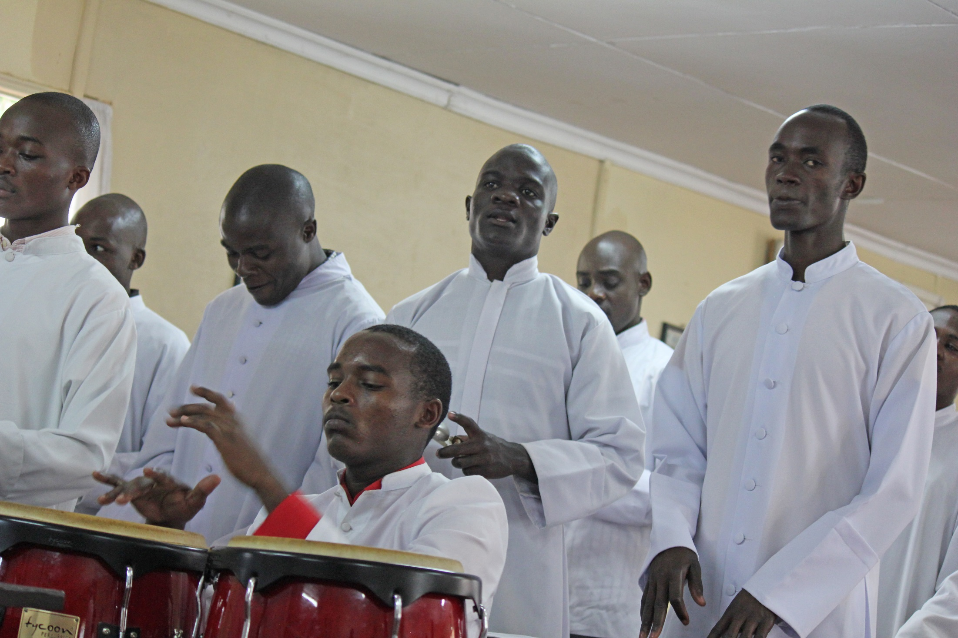

Slide 20
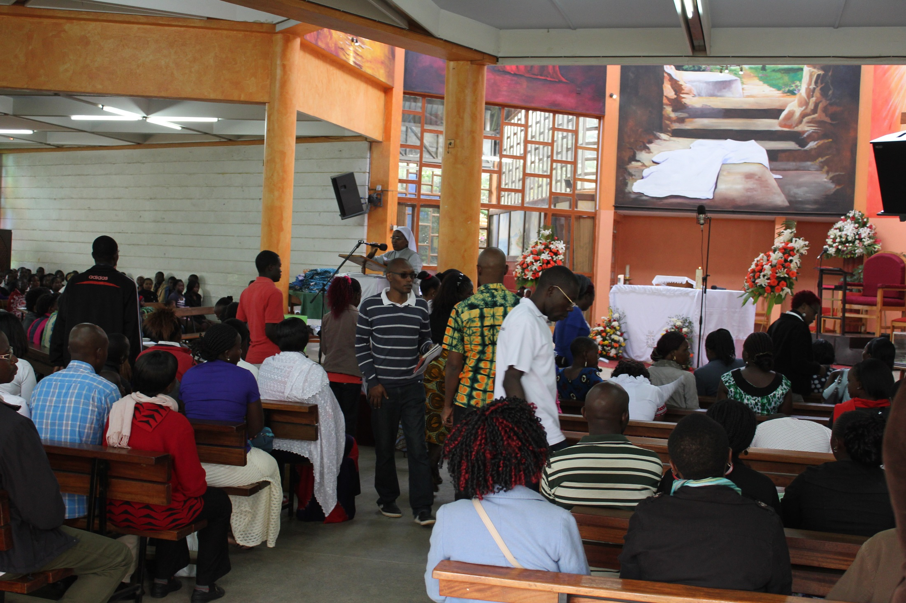

Slide 21
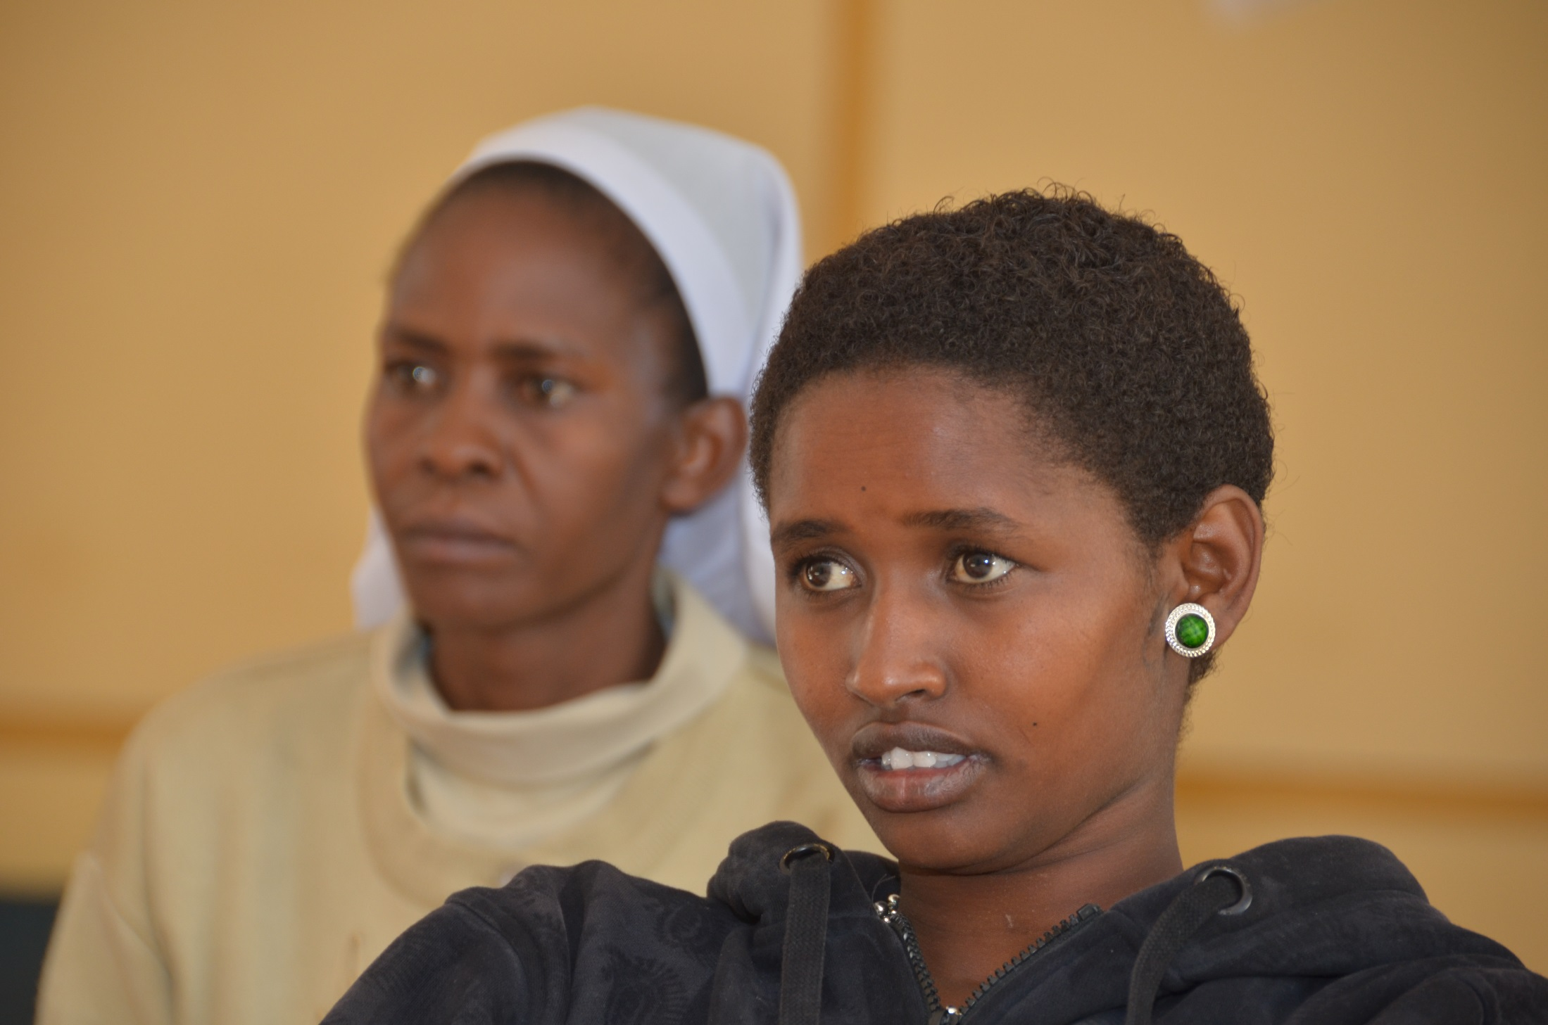

Slide 22
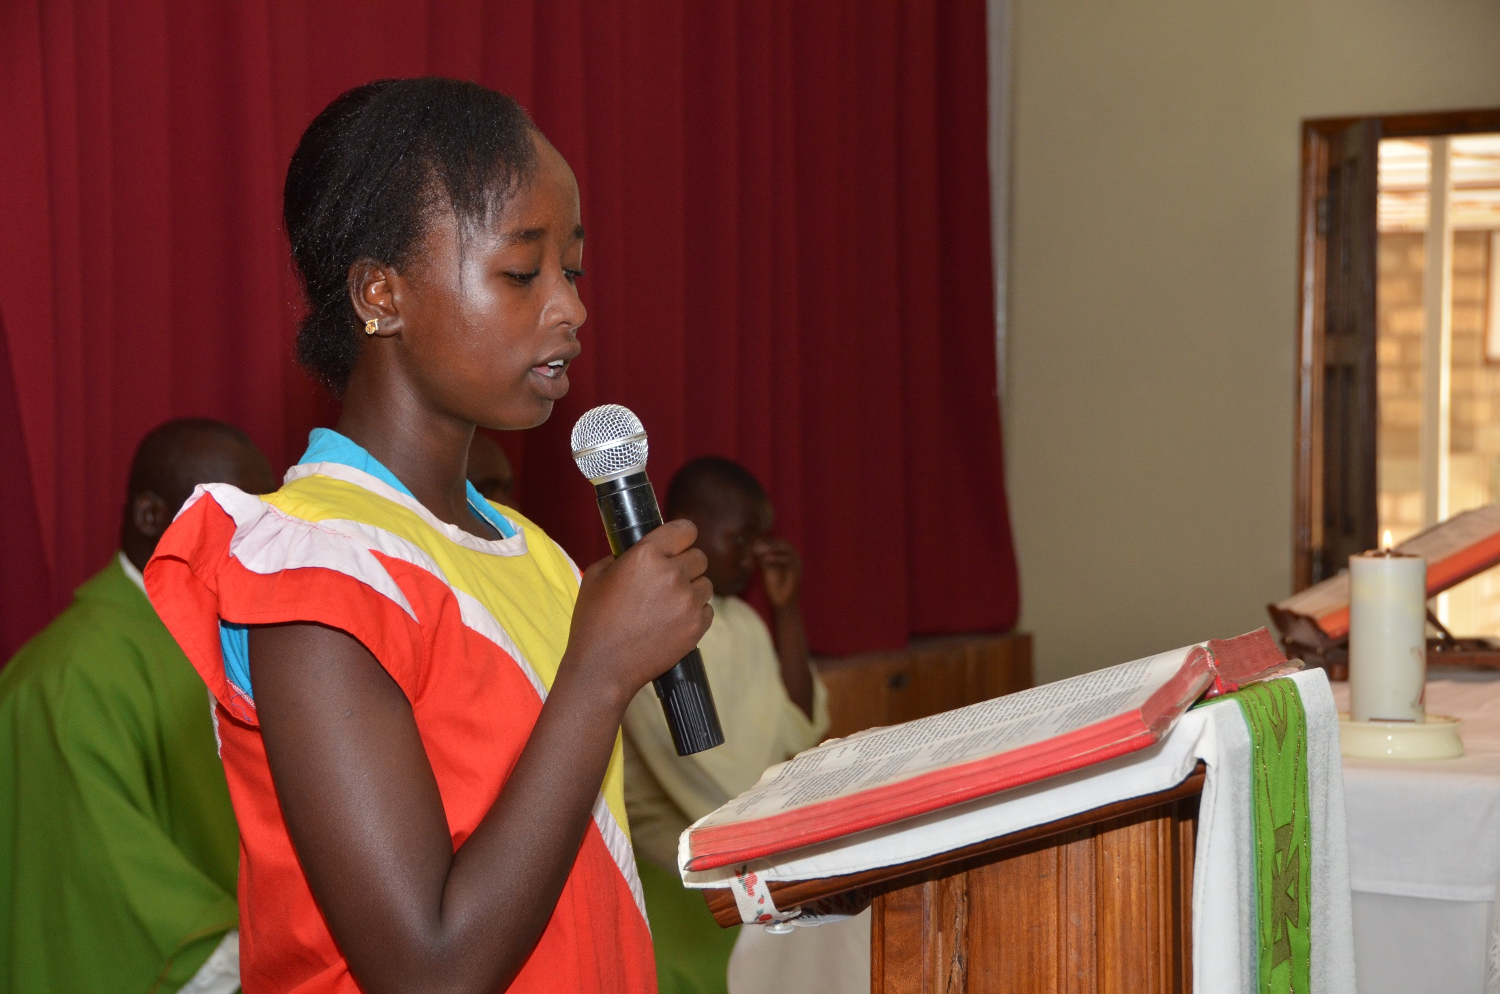

Slide 23
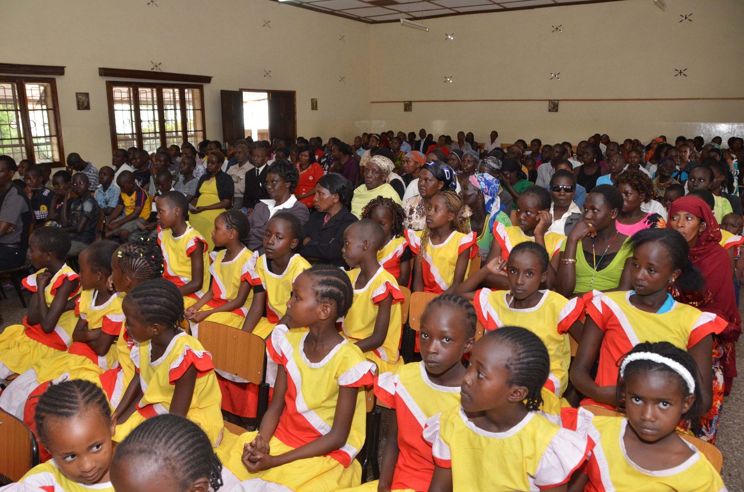

Slide 24
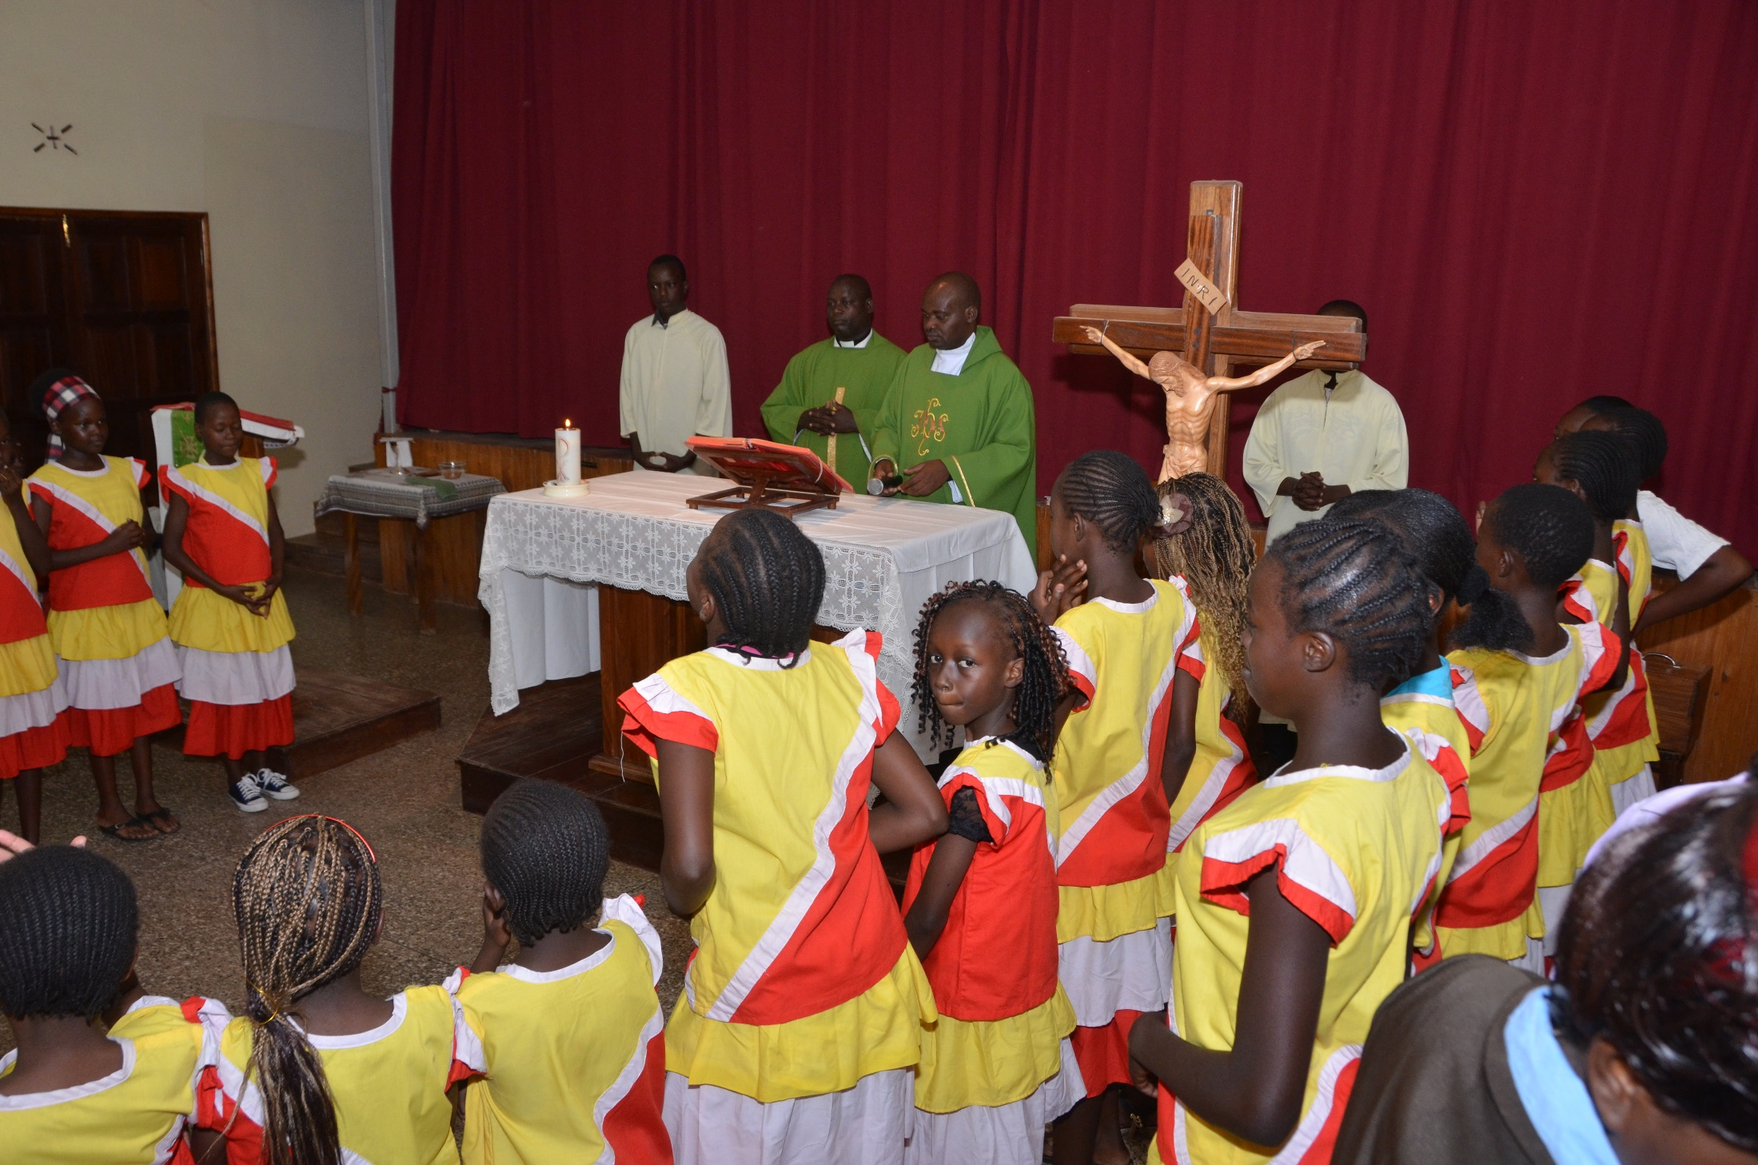

Slide 25
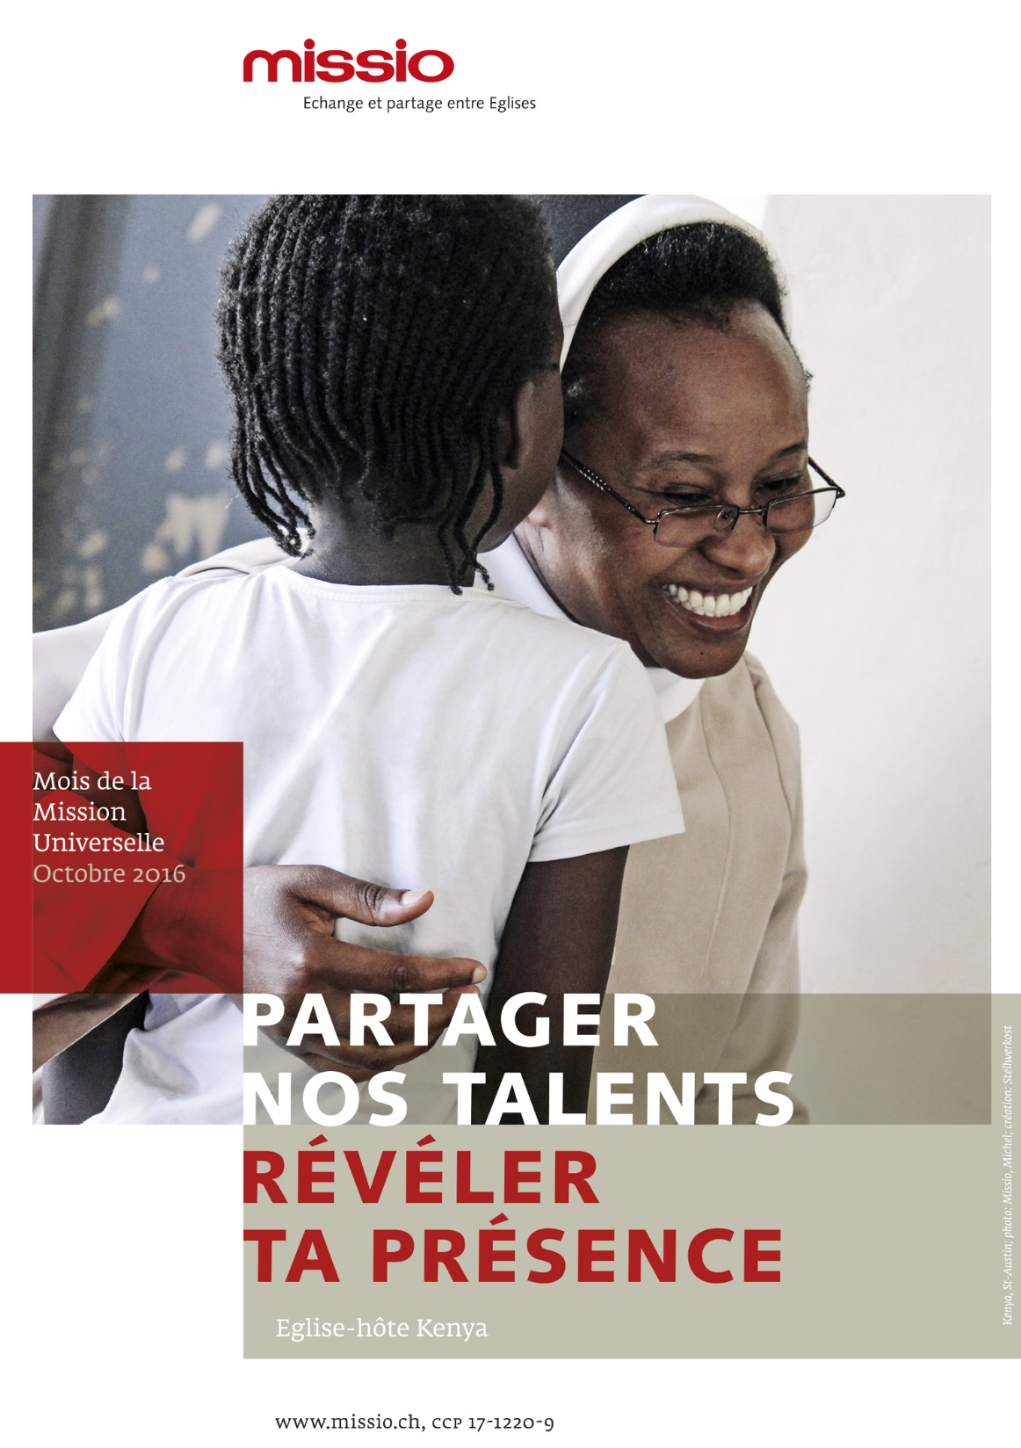

Slide 27
LB

Slide 29
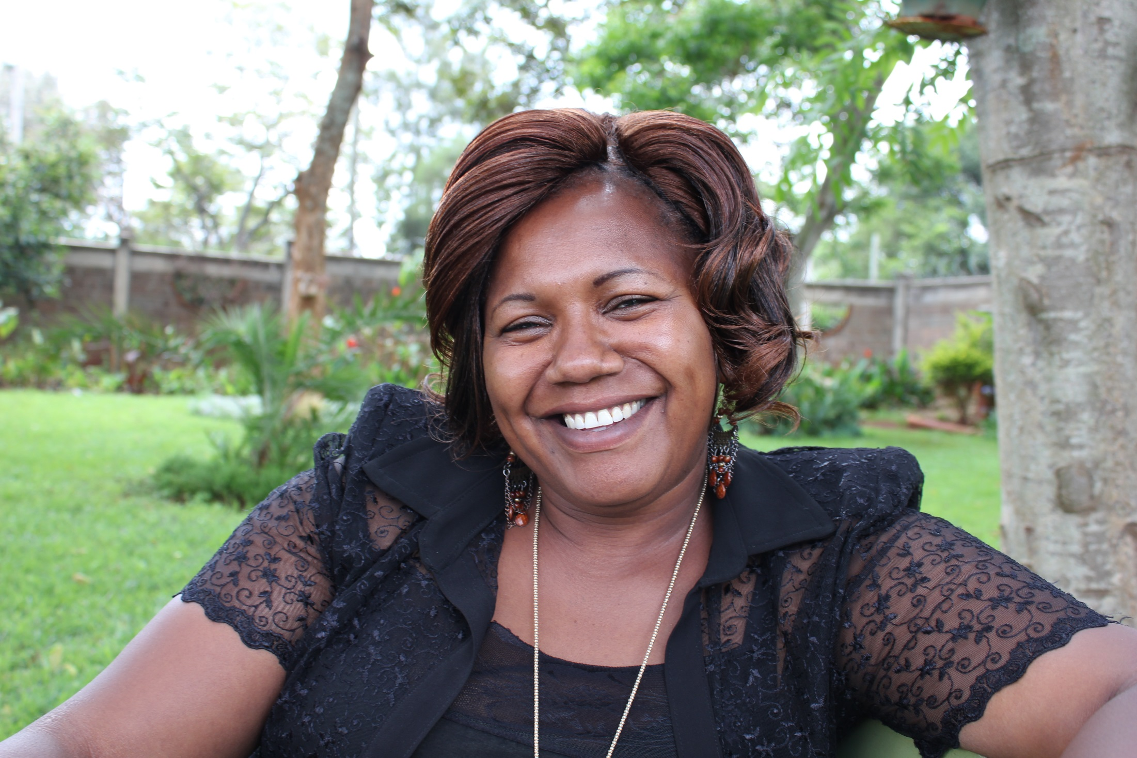
LC

Slide 31
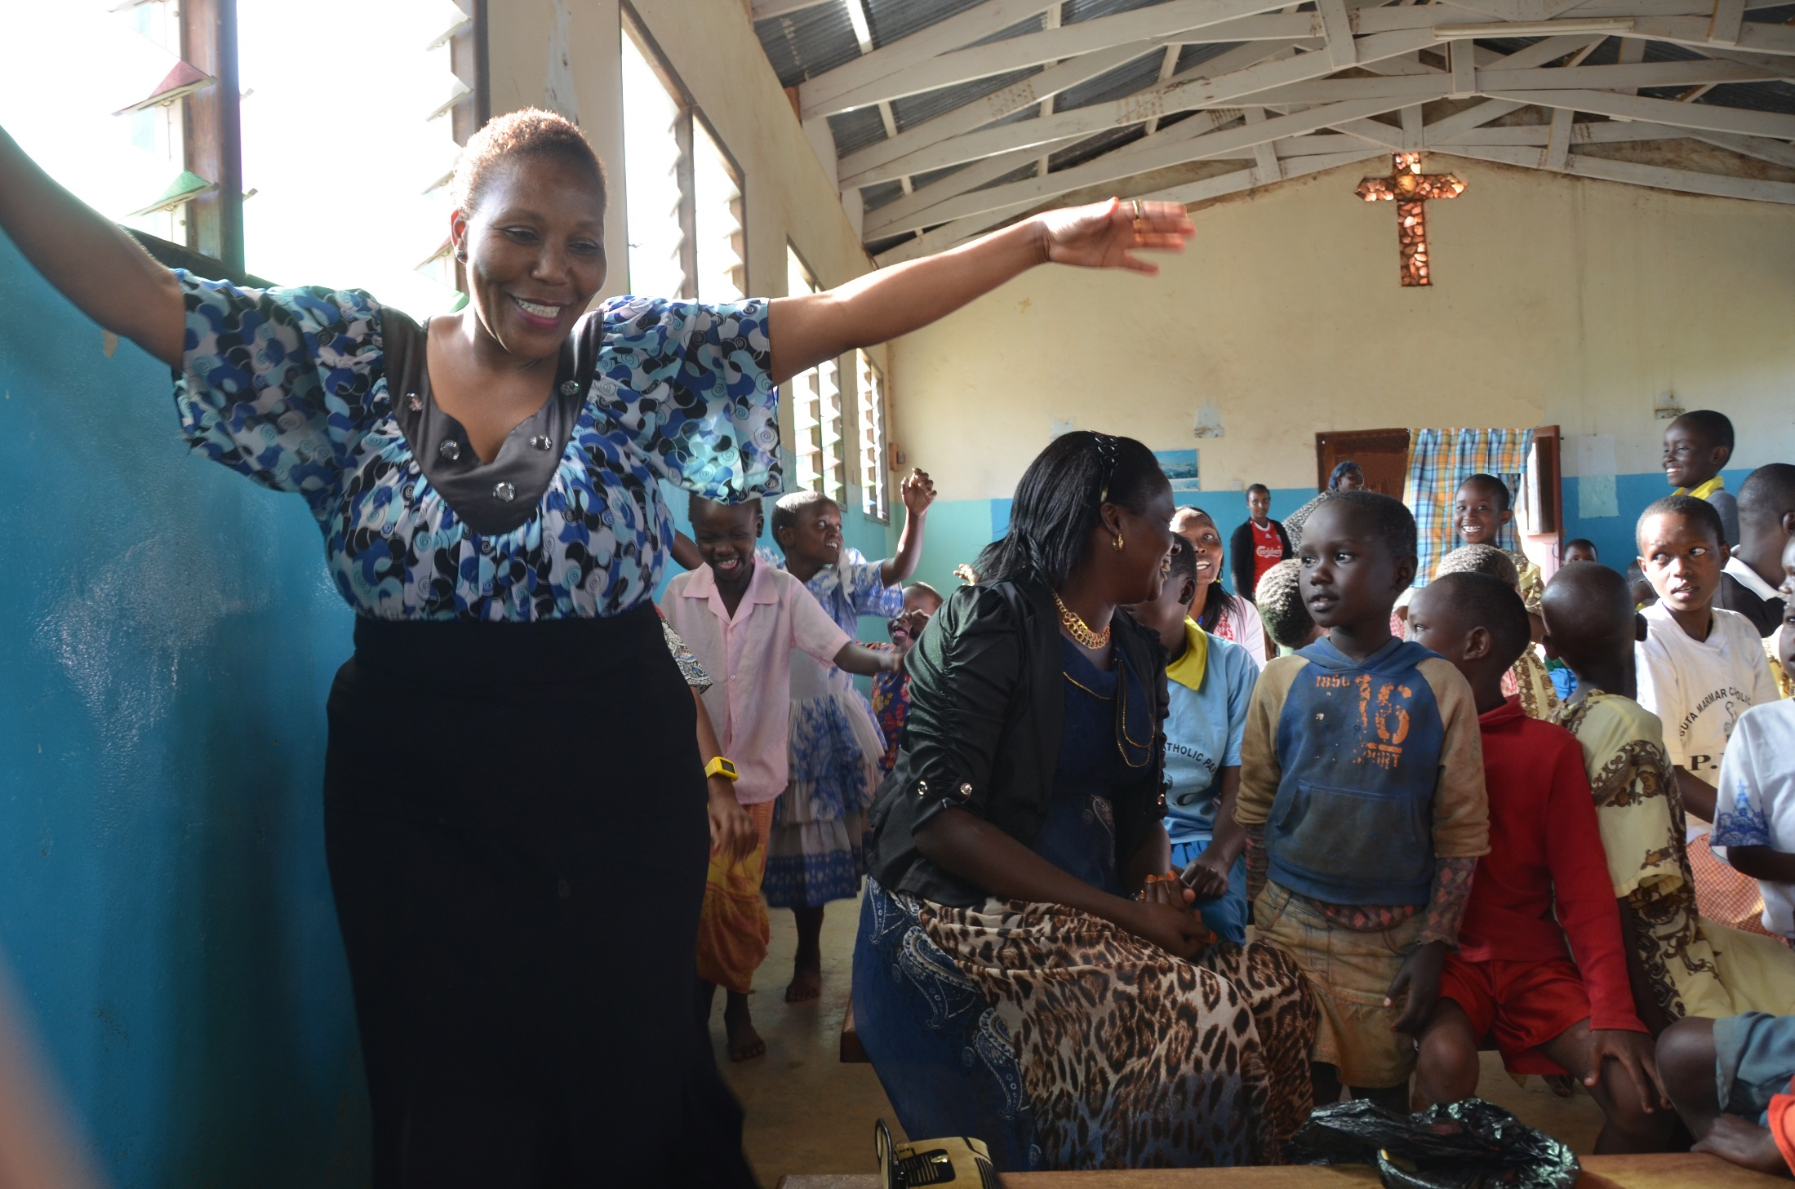

Slide 32
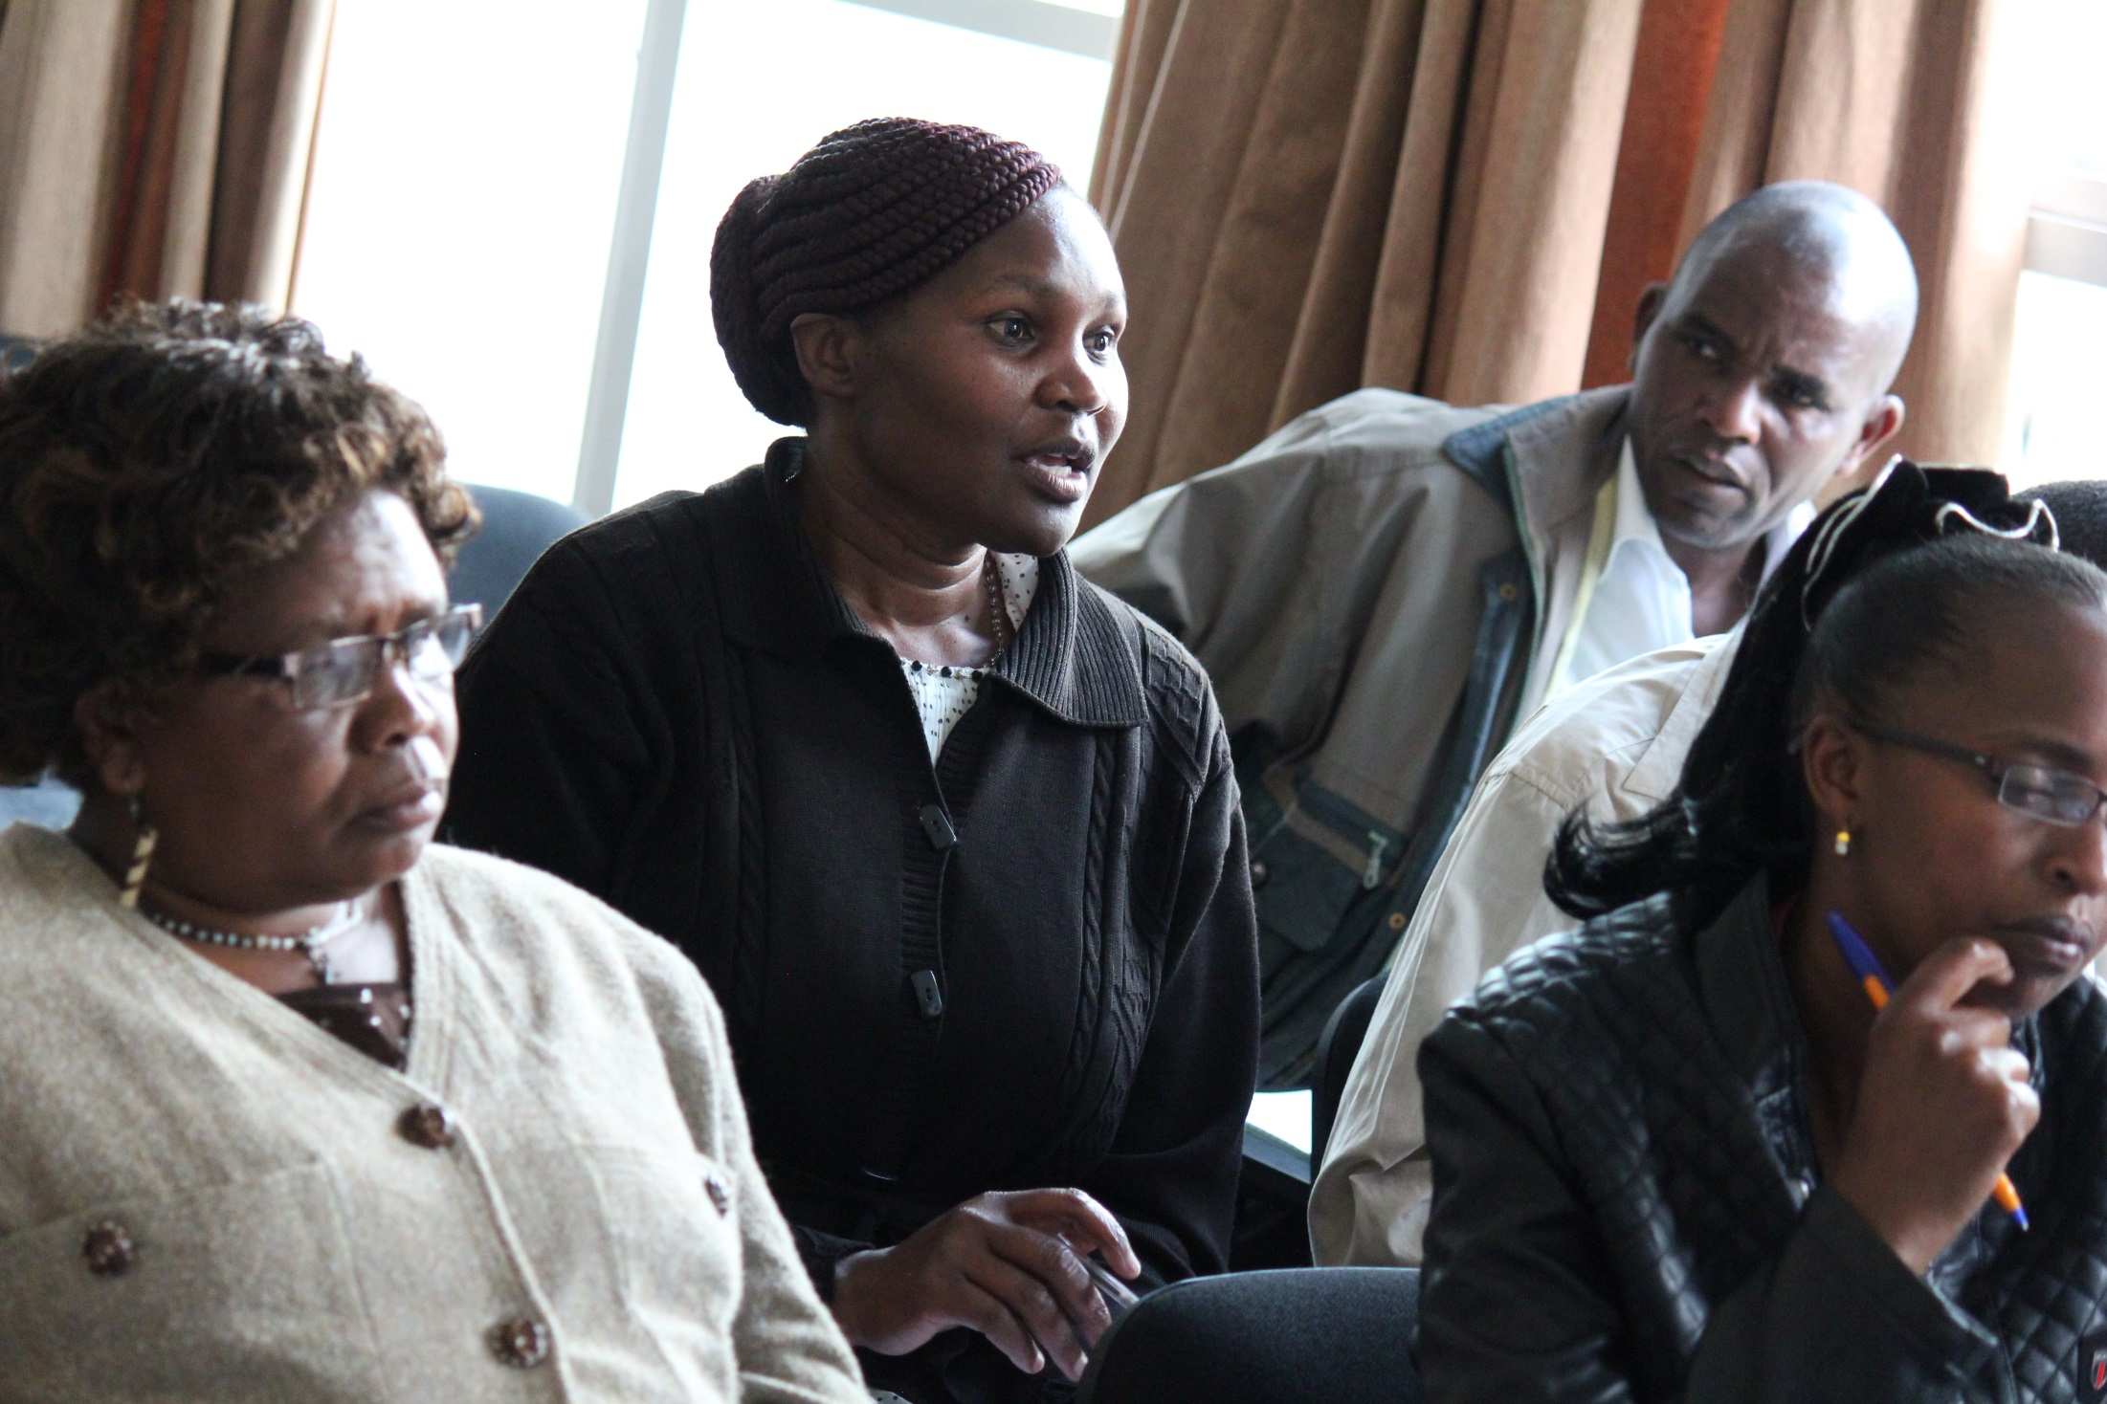

Slide 33
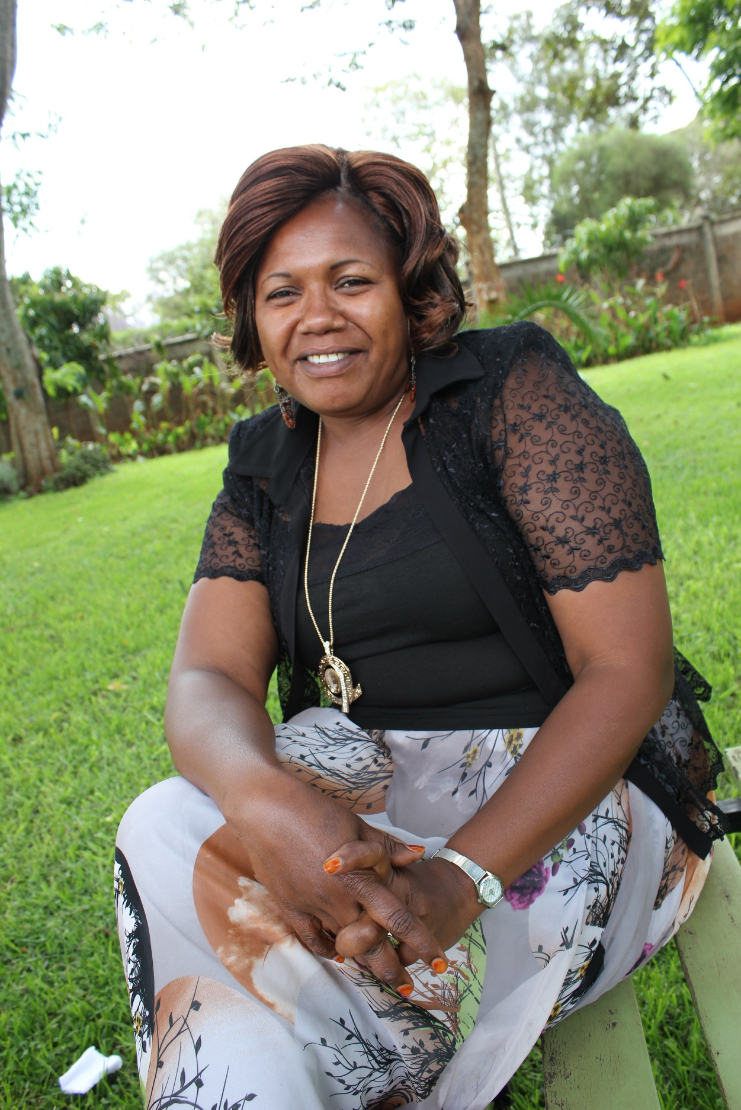

Slide 36

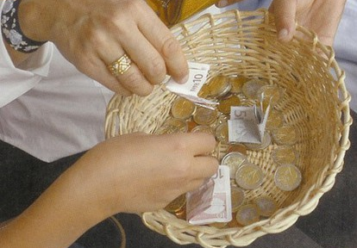
23
Octobre
2016
LD
QUÊTE DU DIMANCHE DE LA MISSION UNIVERSELLE

Slide 37
Où est faite la collecte ?
DANS TOUS LES DIOCÈSES (2’979) DE L’ÉGLISE CATHOLIQUE SUR TOUS LES CONTINENTS

Slide 38
Océanie
6%
Afrique
2%
Europe
52%
Source: Rapport Financier des OPM Rome
ORIGINE DES DONS 2015 PAR CONTINENTS

Slide 39
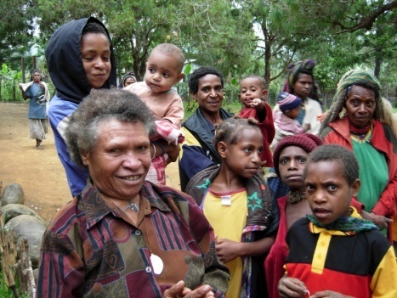
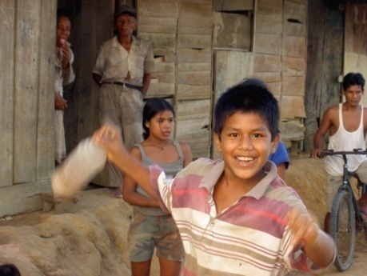
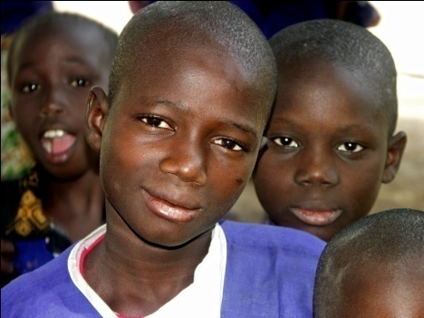
Qui en sont les bénéficiaires ?
1’109 DIOCÈSES, LES PLUS DÉFAVORISÉS MATÉRIELLEMENT EN AFRIQUE, EN ASIE, EN AMÉRIQUE LATINE ET EN OCÉANIE

Slide 40
Europe
1%
Océanie
3%
Asie
29%
Afrique
63%
Amérique
4%
Source: Rapport Financier des OPM Rome
ATTRIBUTION DES DONS 2015 PAR CONTINENTS

Slide 41
Océanie
6%
Afrique
2%
Europe
52%
Origine des dons
par continents
Europe
1%
Océanie
3%
Asie
29%
Afrique
63%
Amérique
4%
Attribution des dons par continents

Slide 42
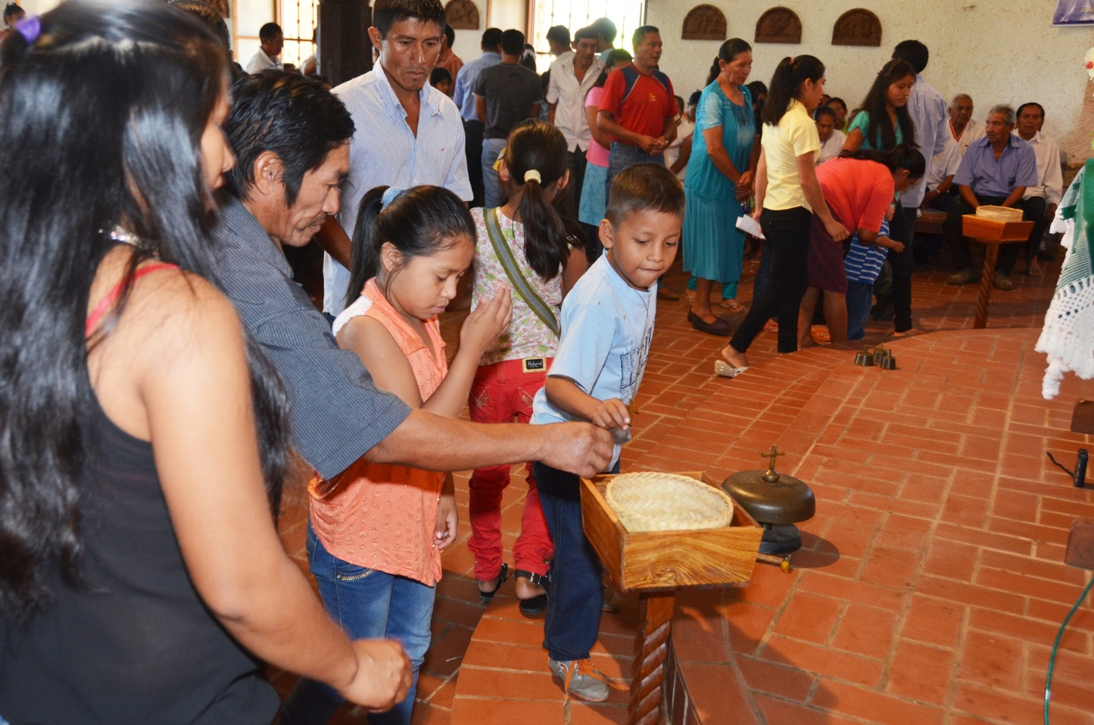

Slide 43
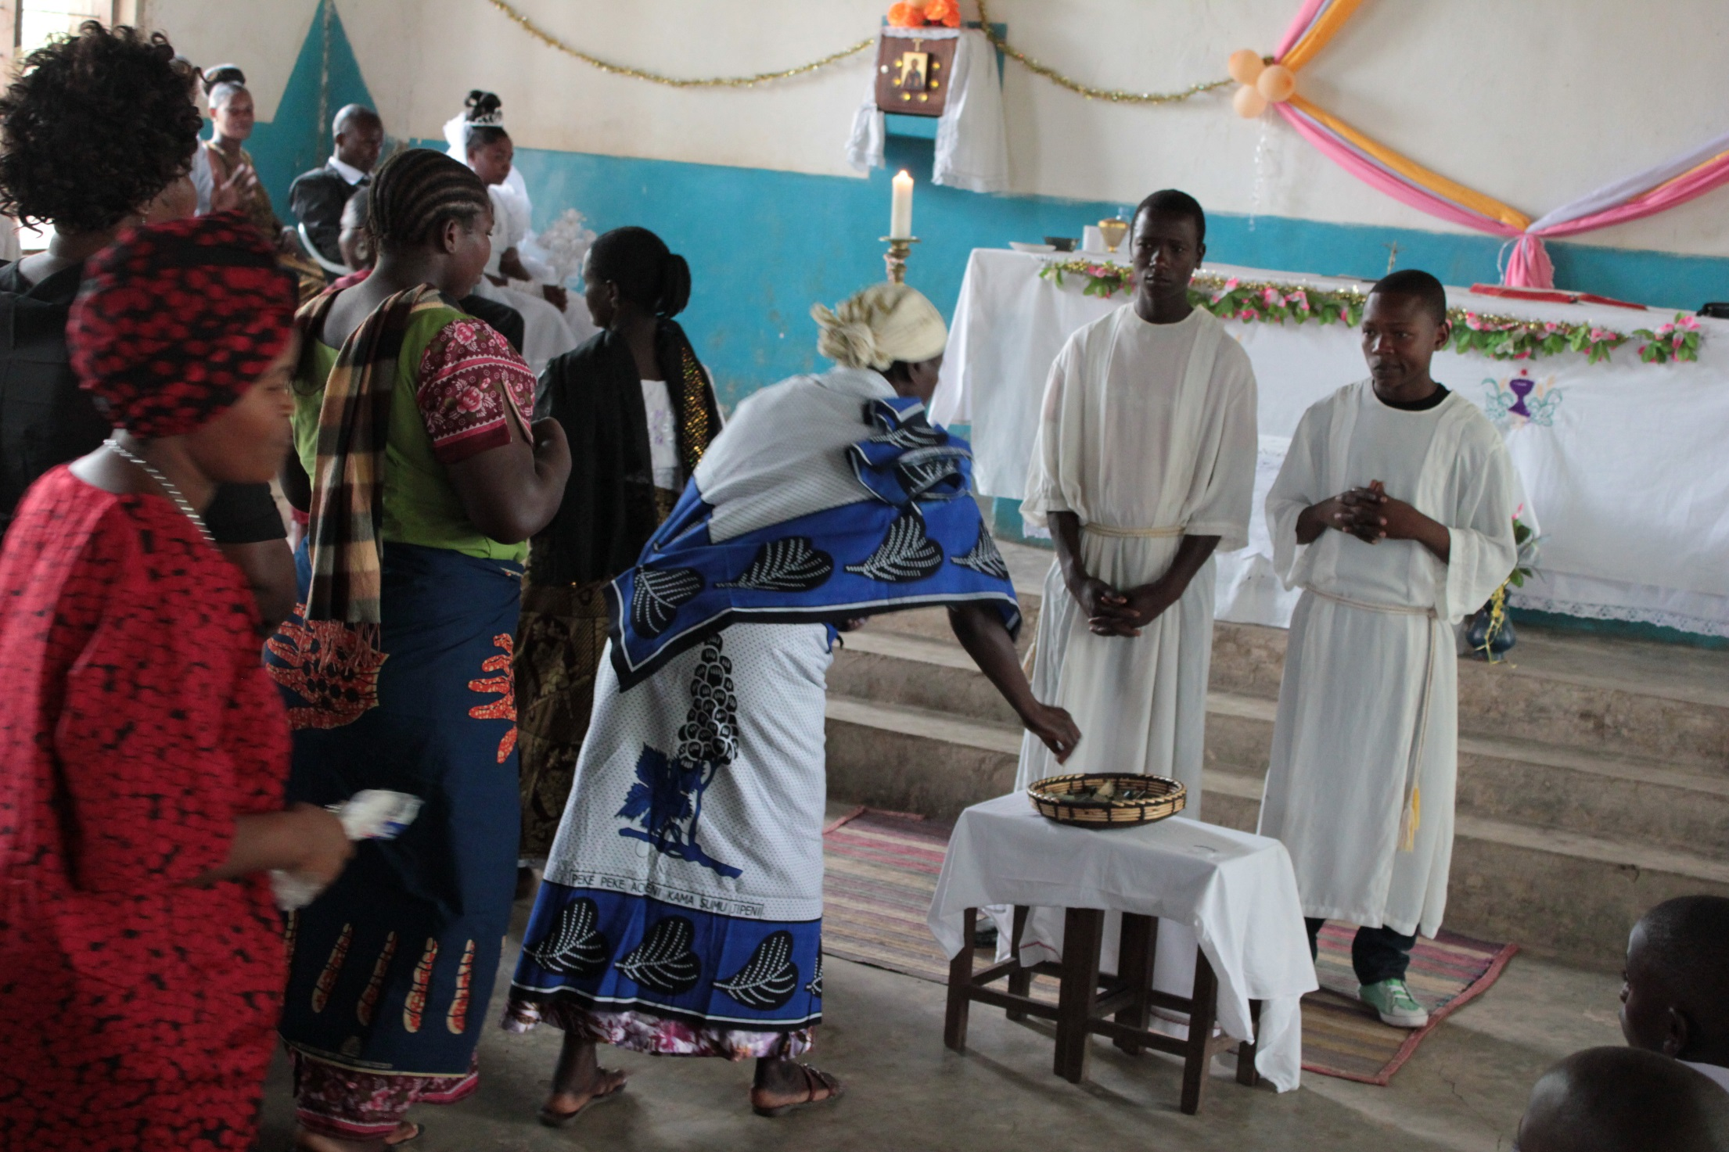

Slide 44
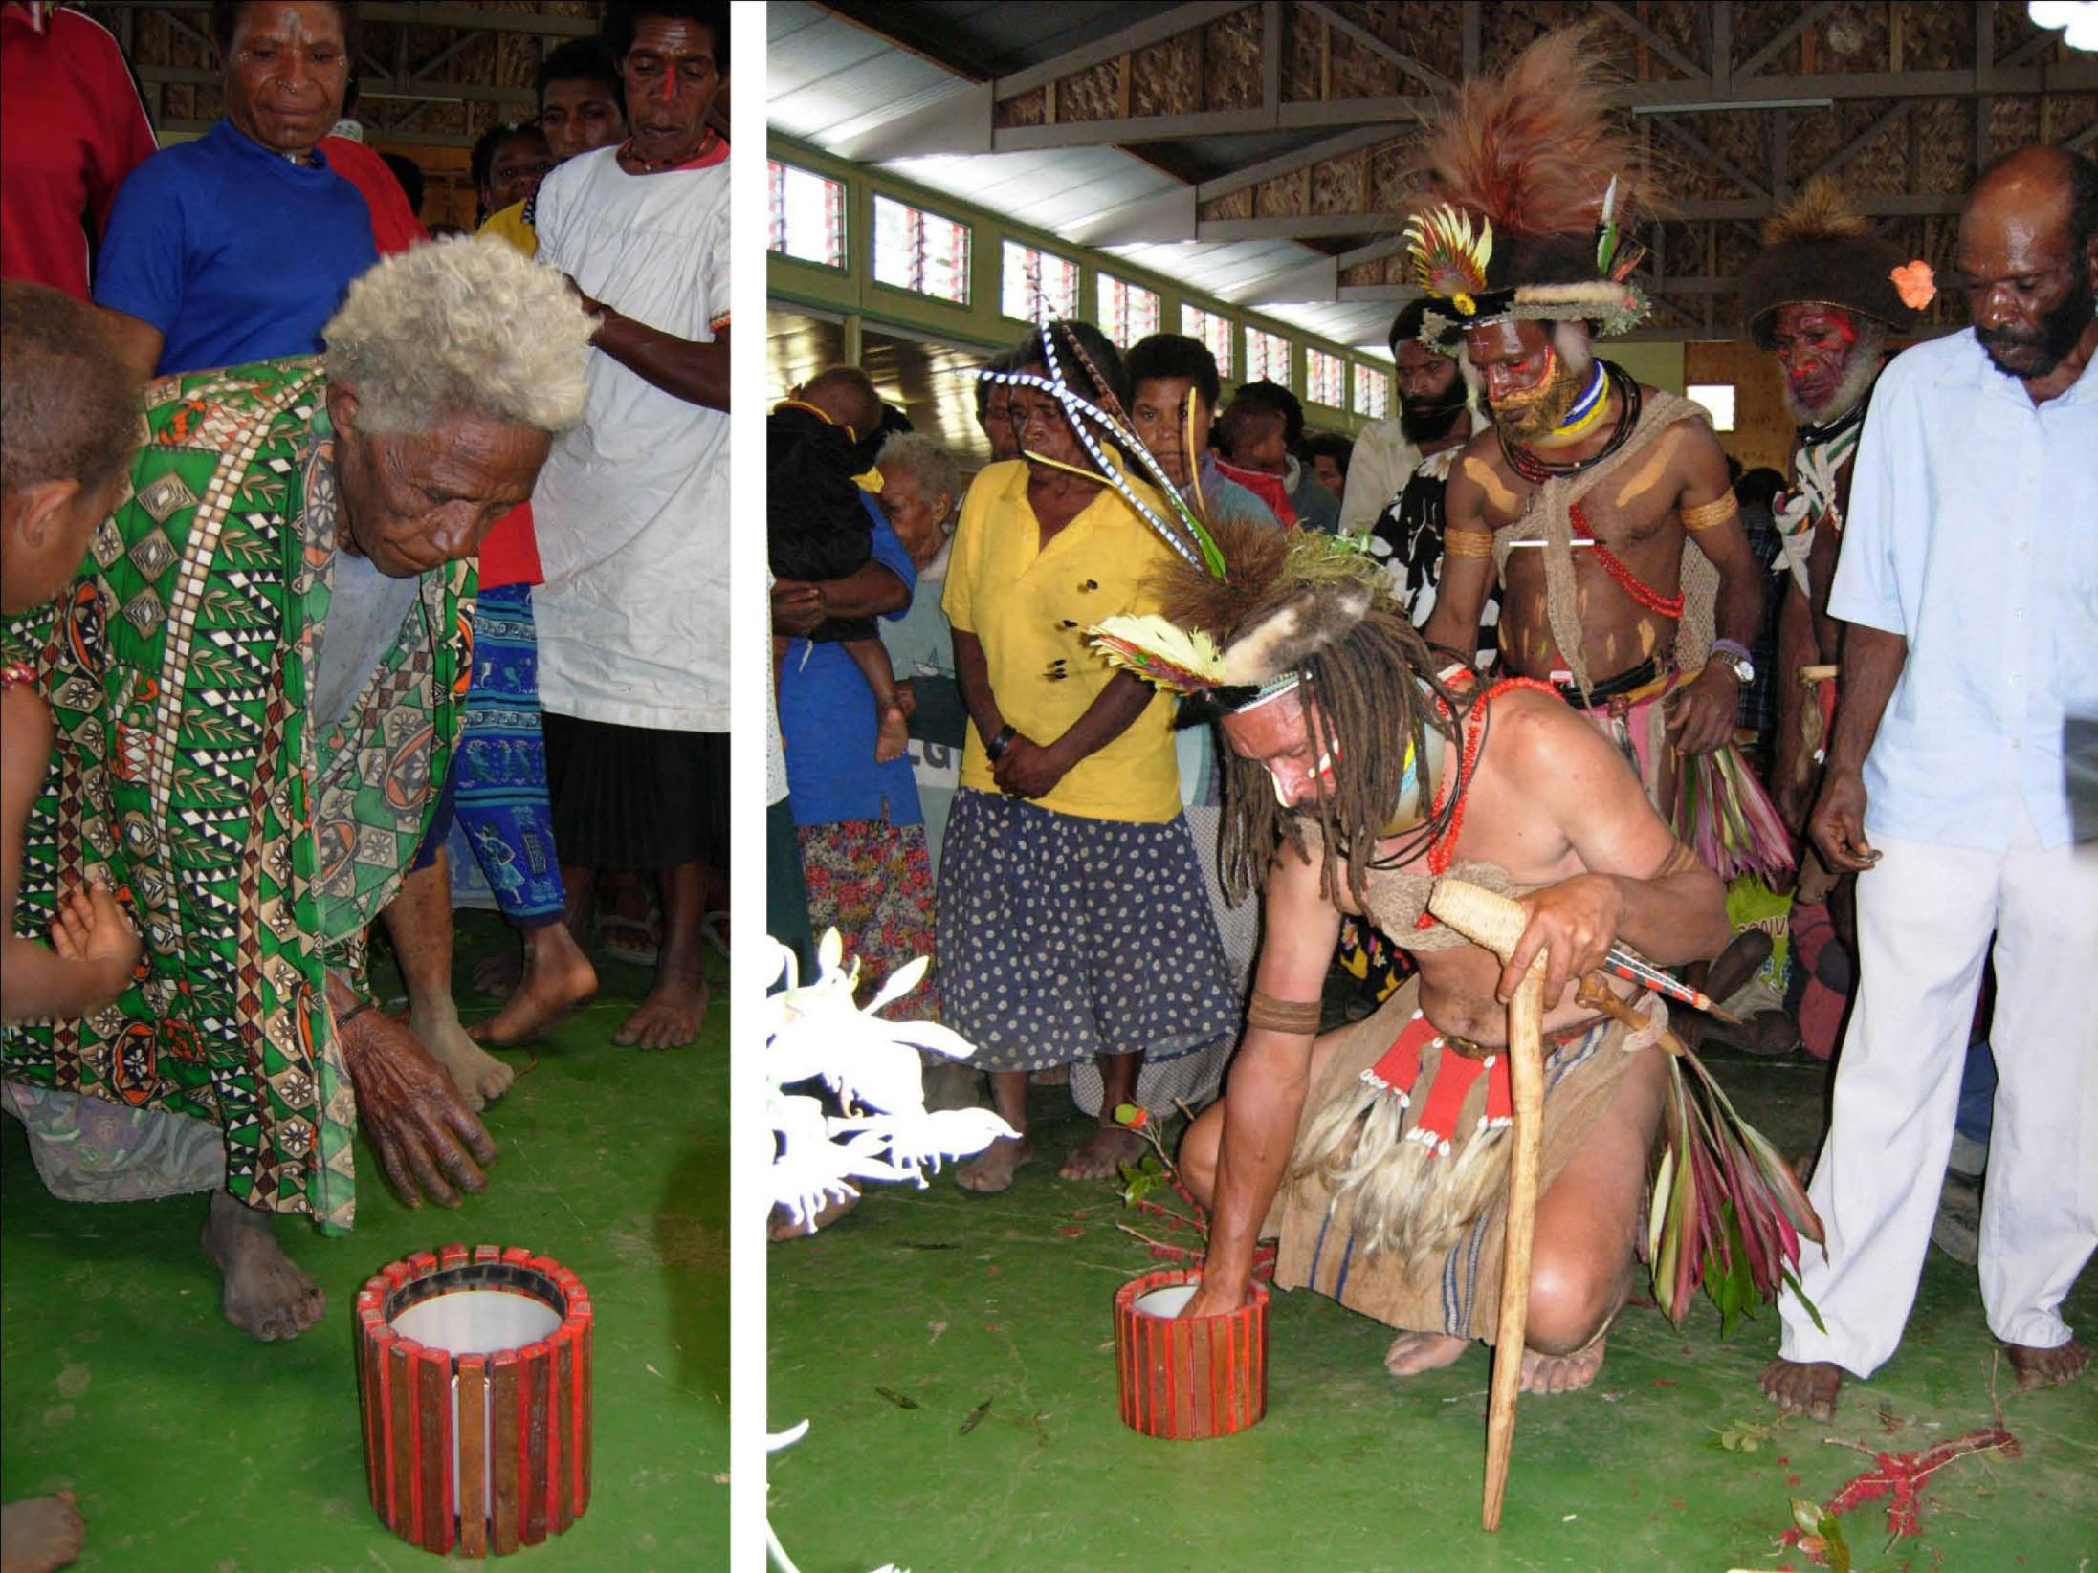

Slide 45
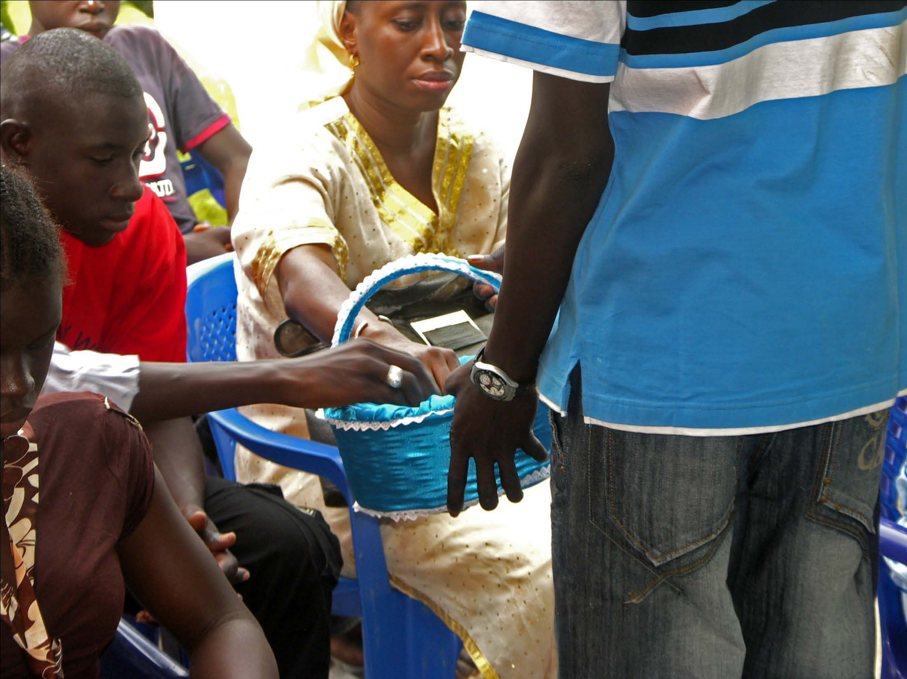

Slide 46
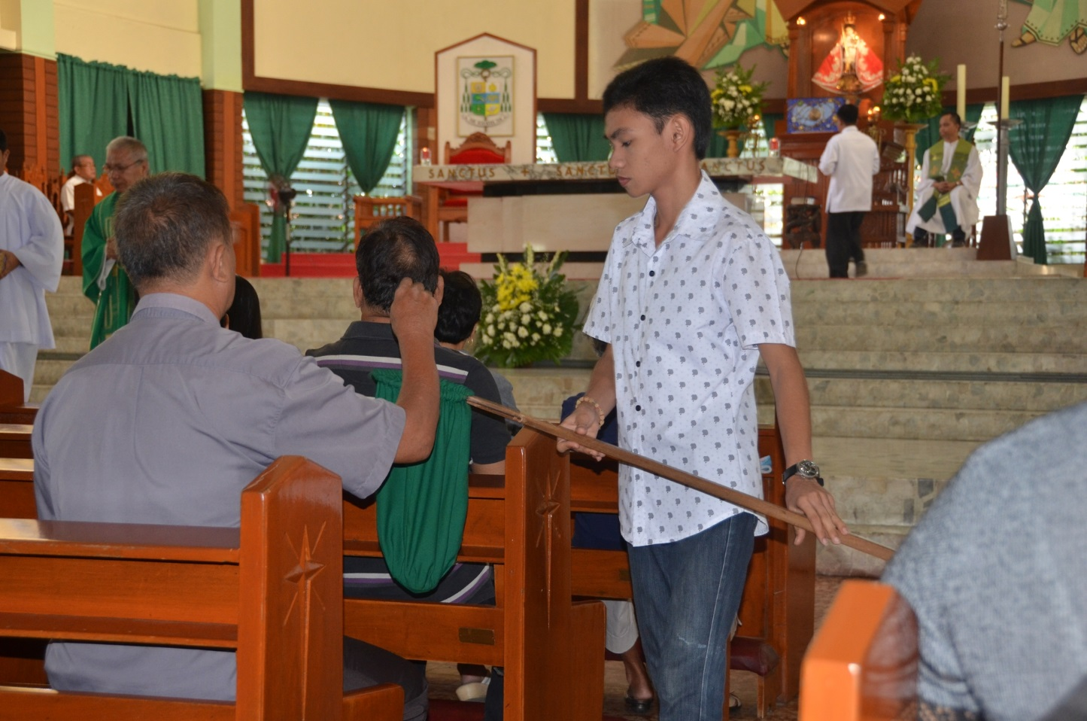

Slide 47
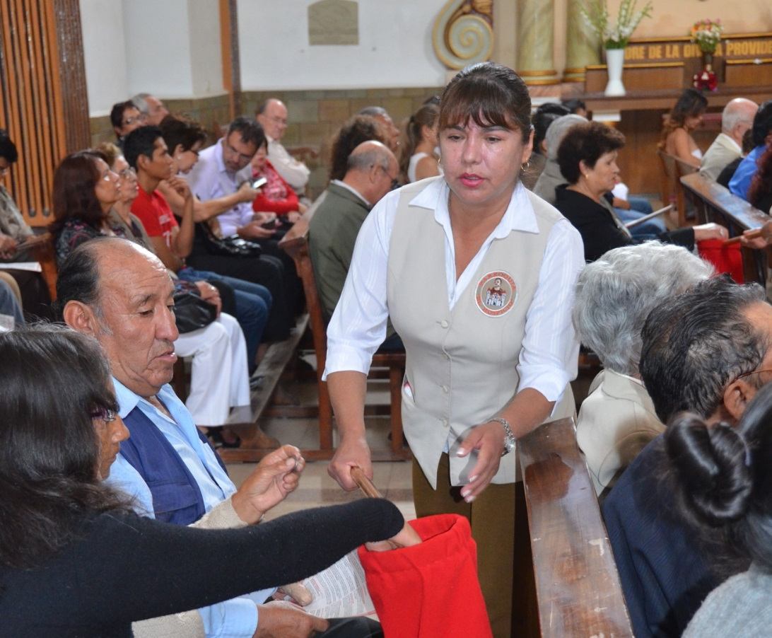

Slide 48
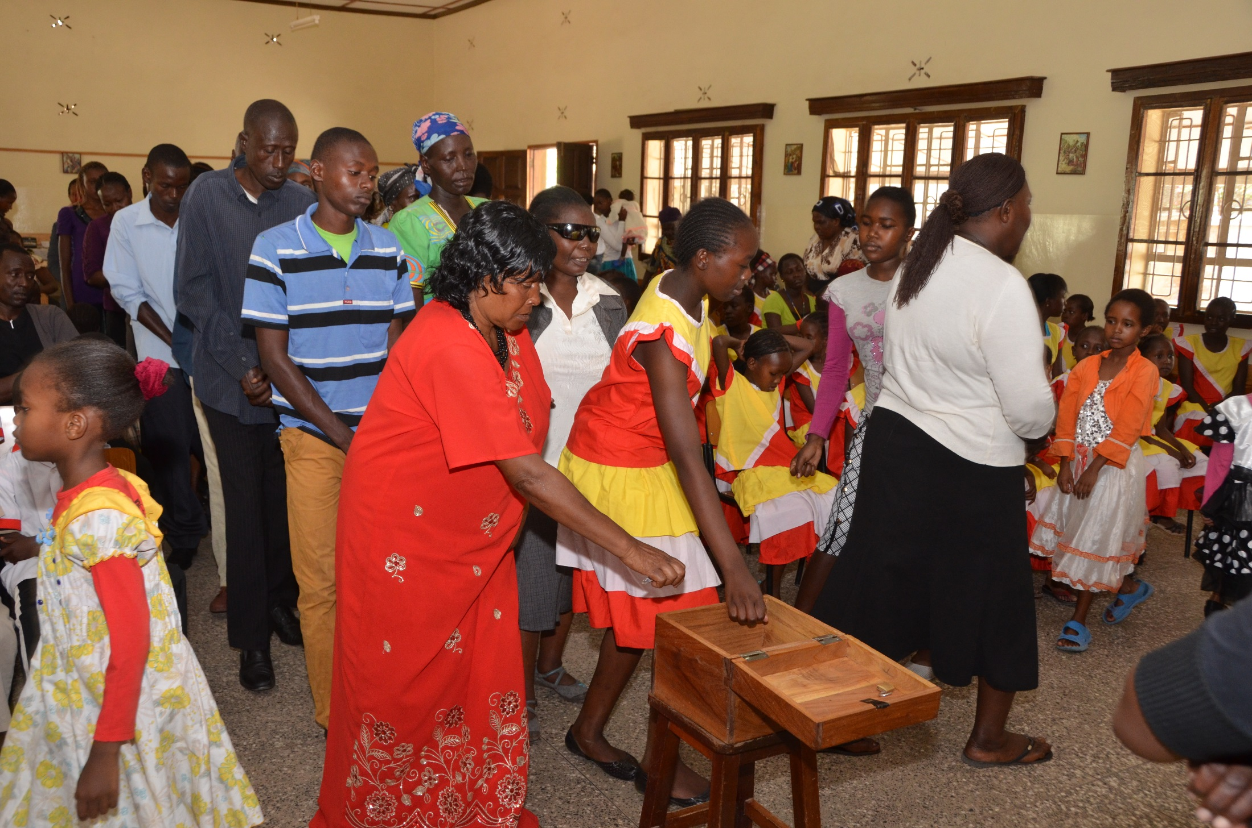

Slide 49
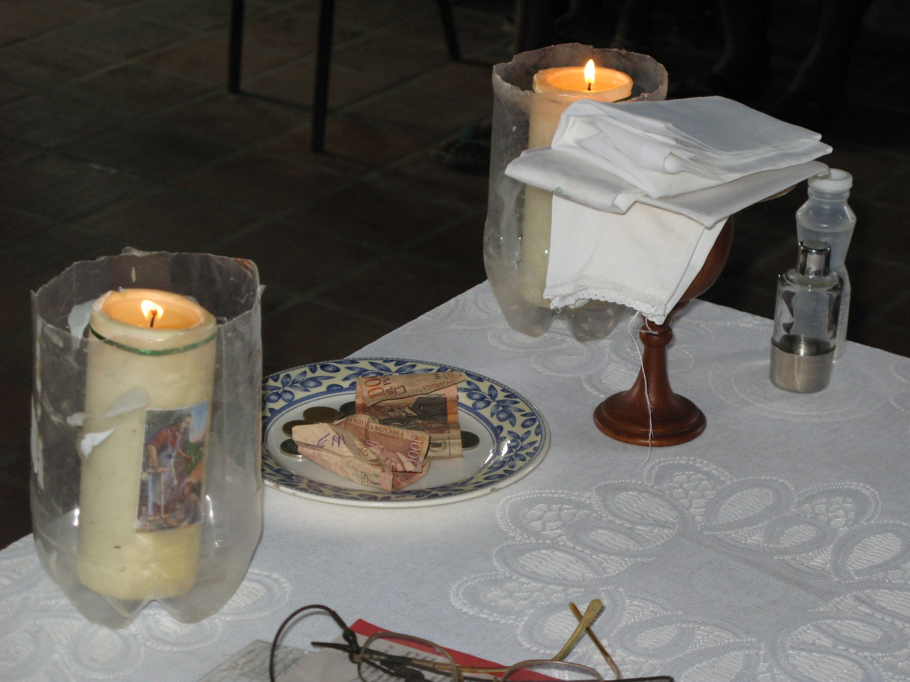

Slide 51
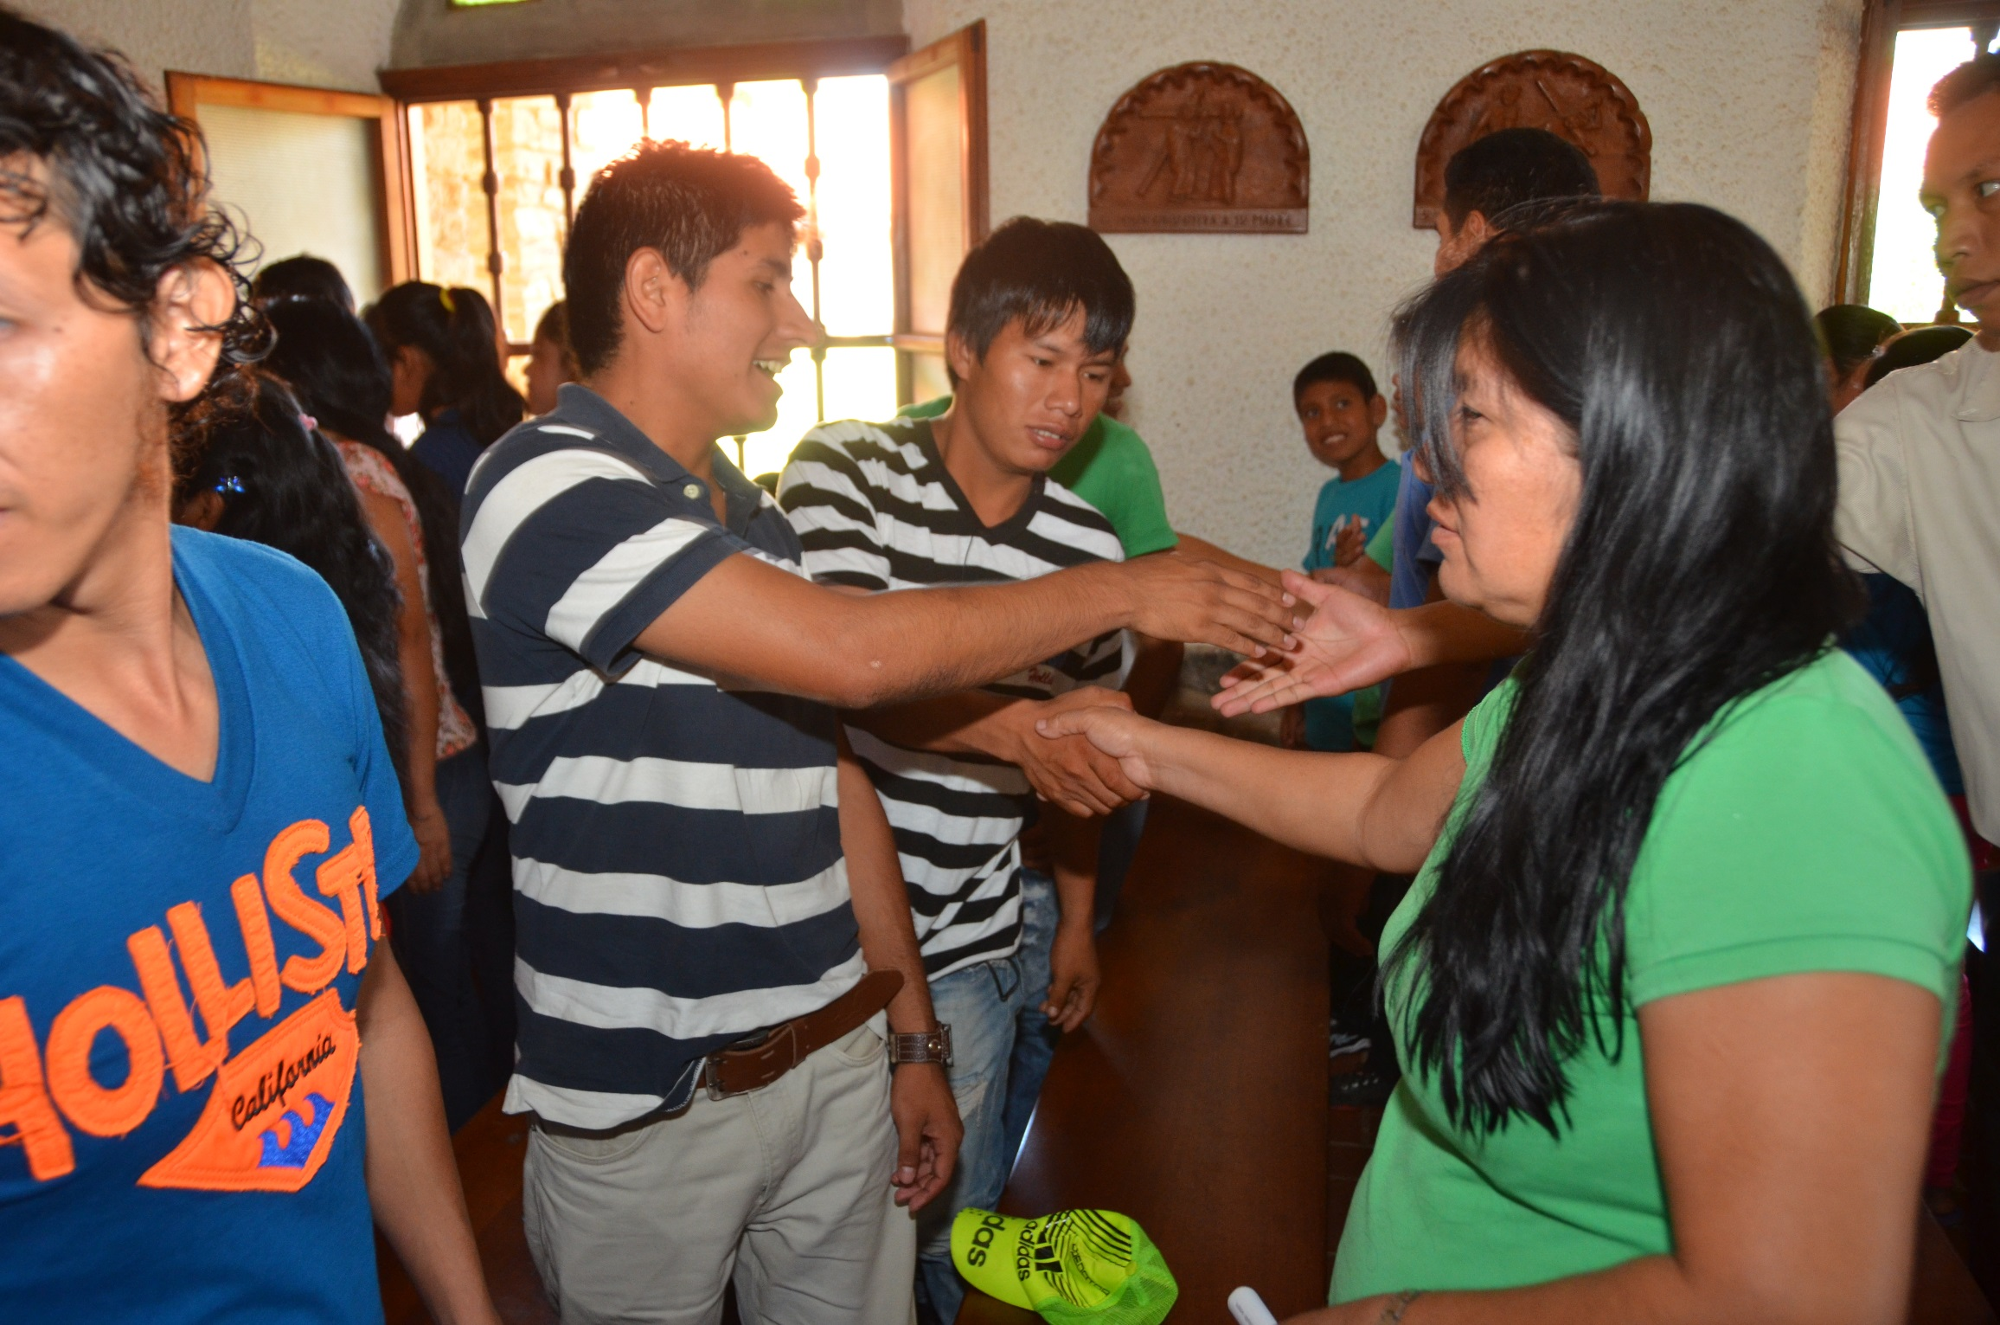
LE

Slide 52
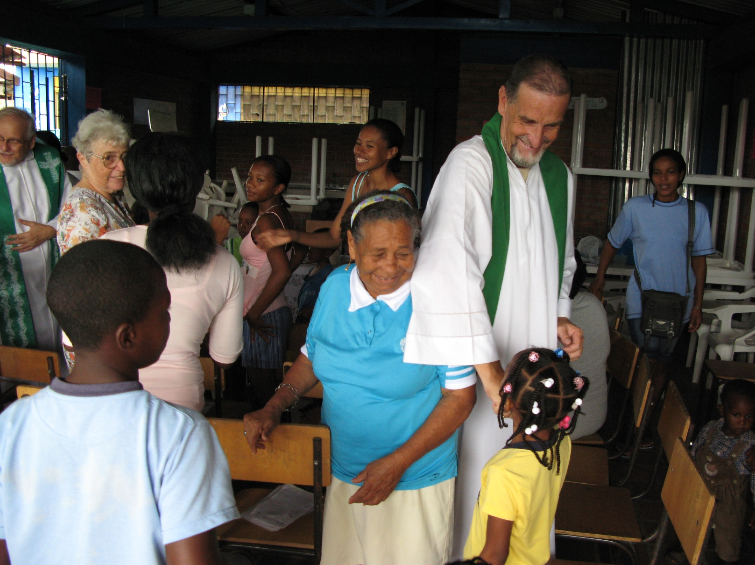

Slide 53
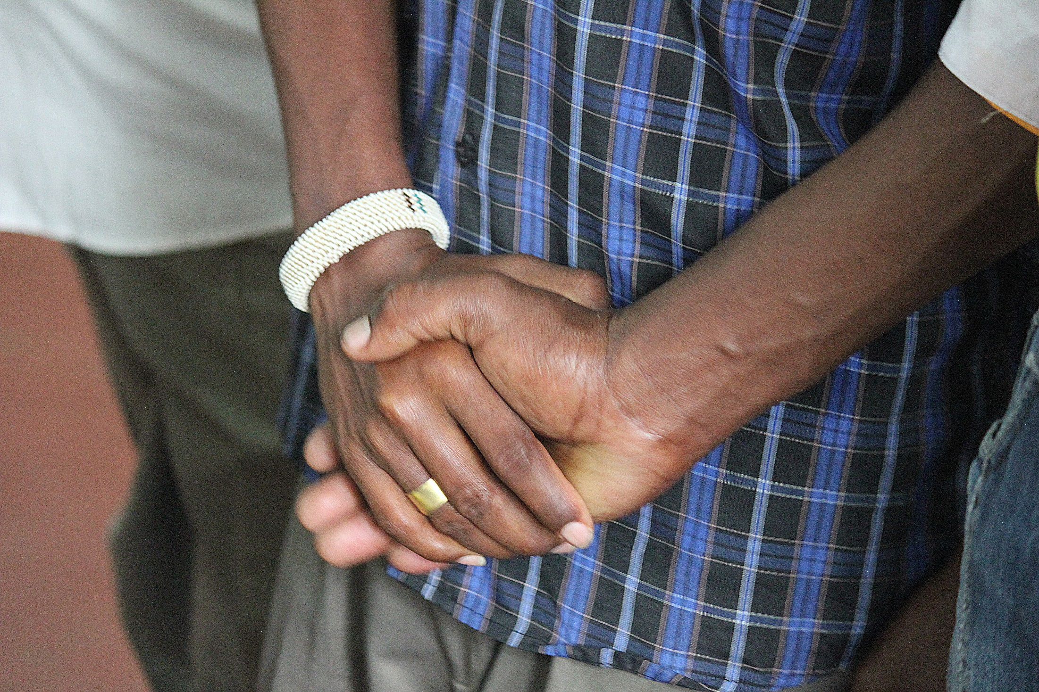

Slide 54
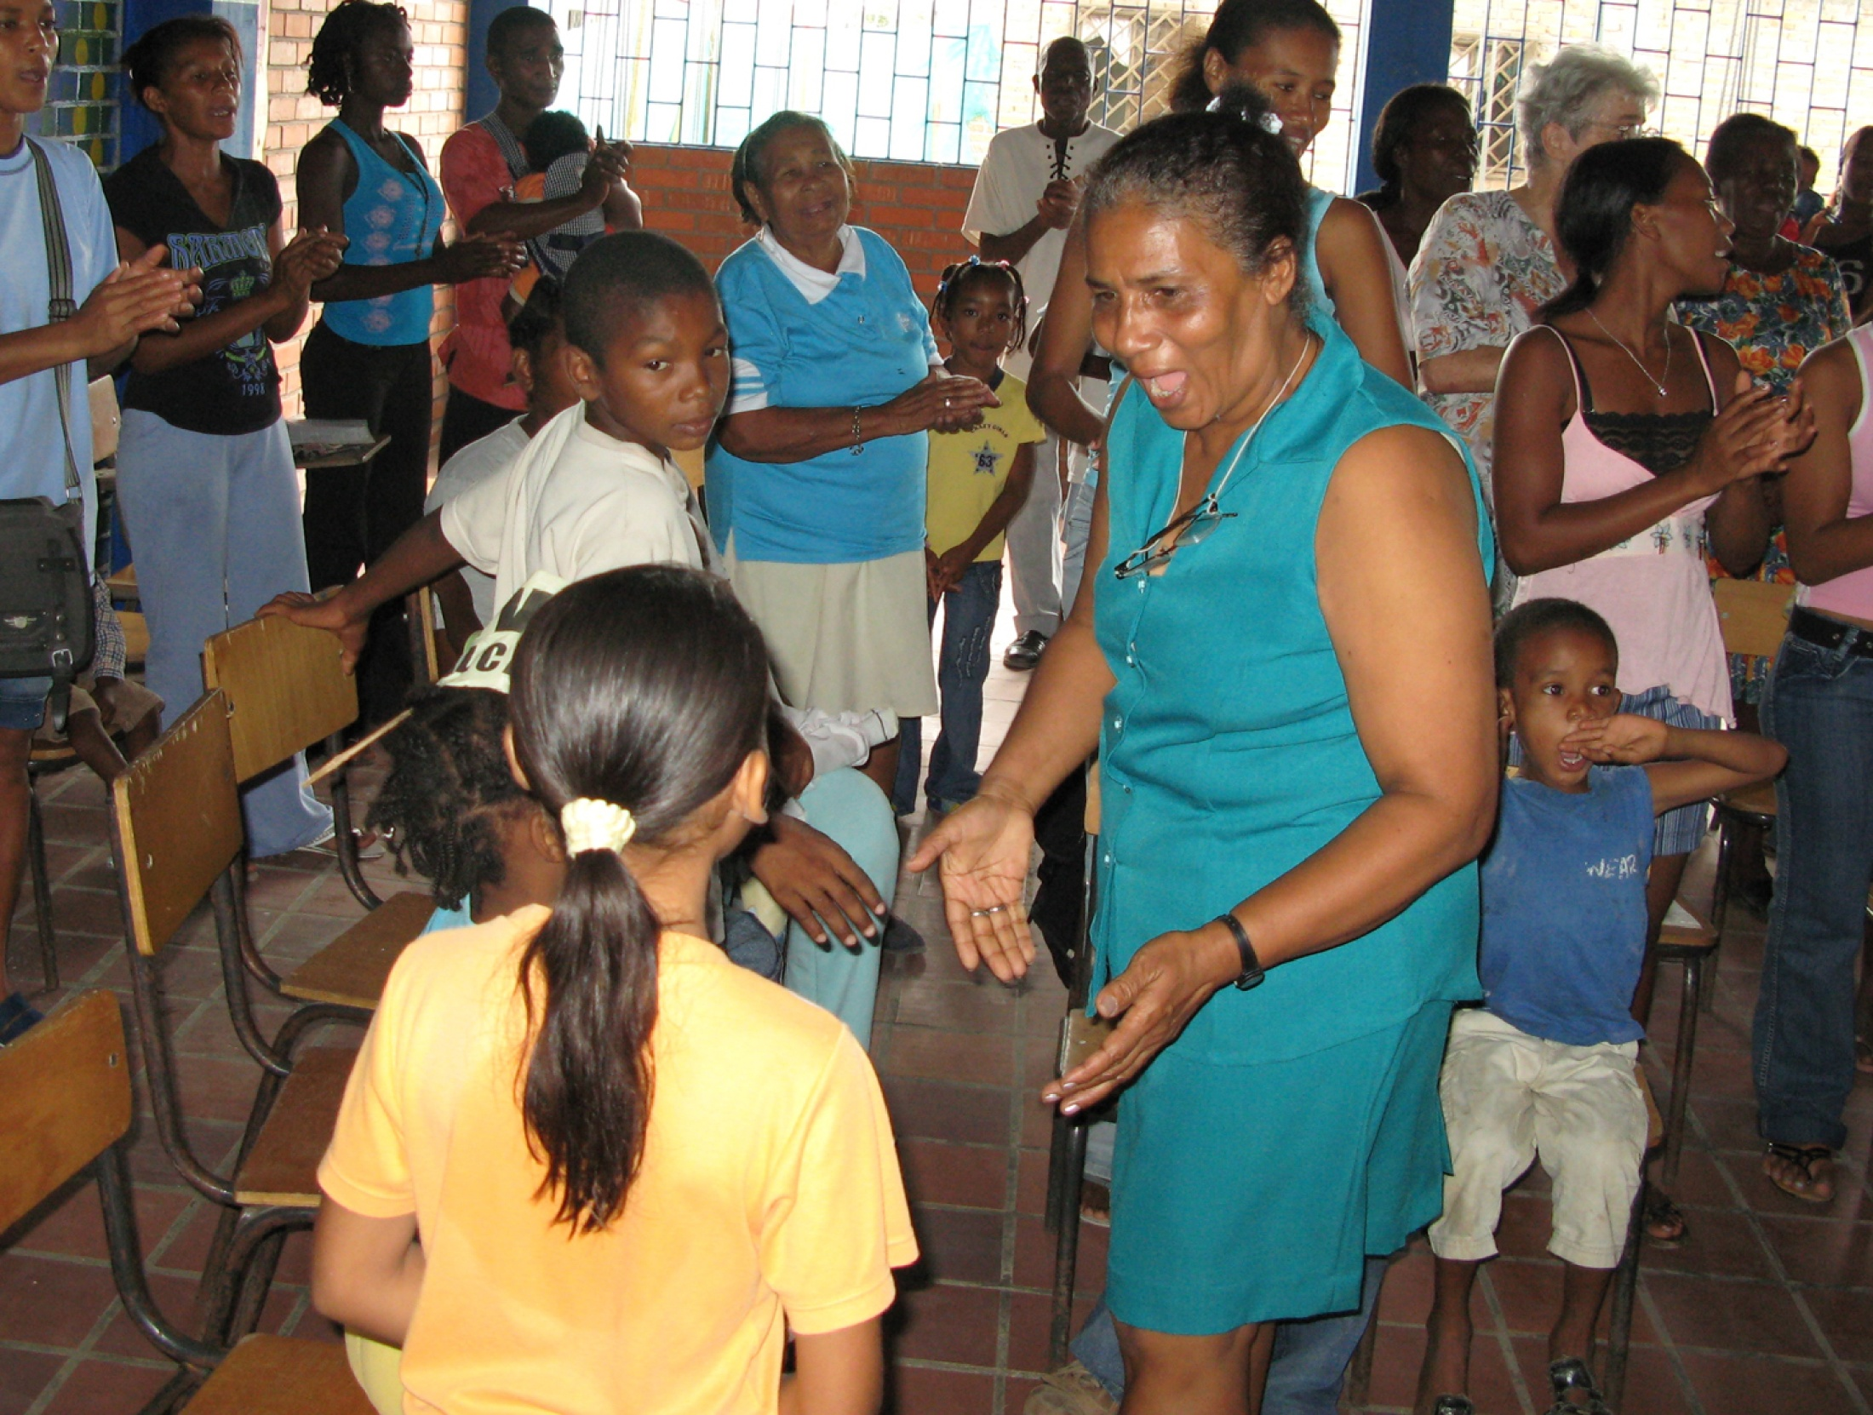

Slide 55
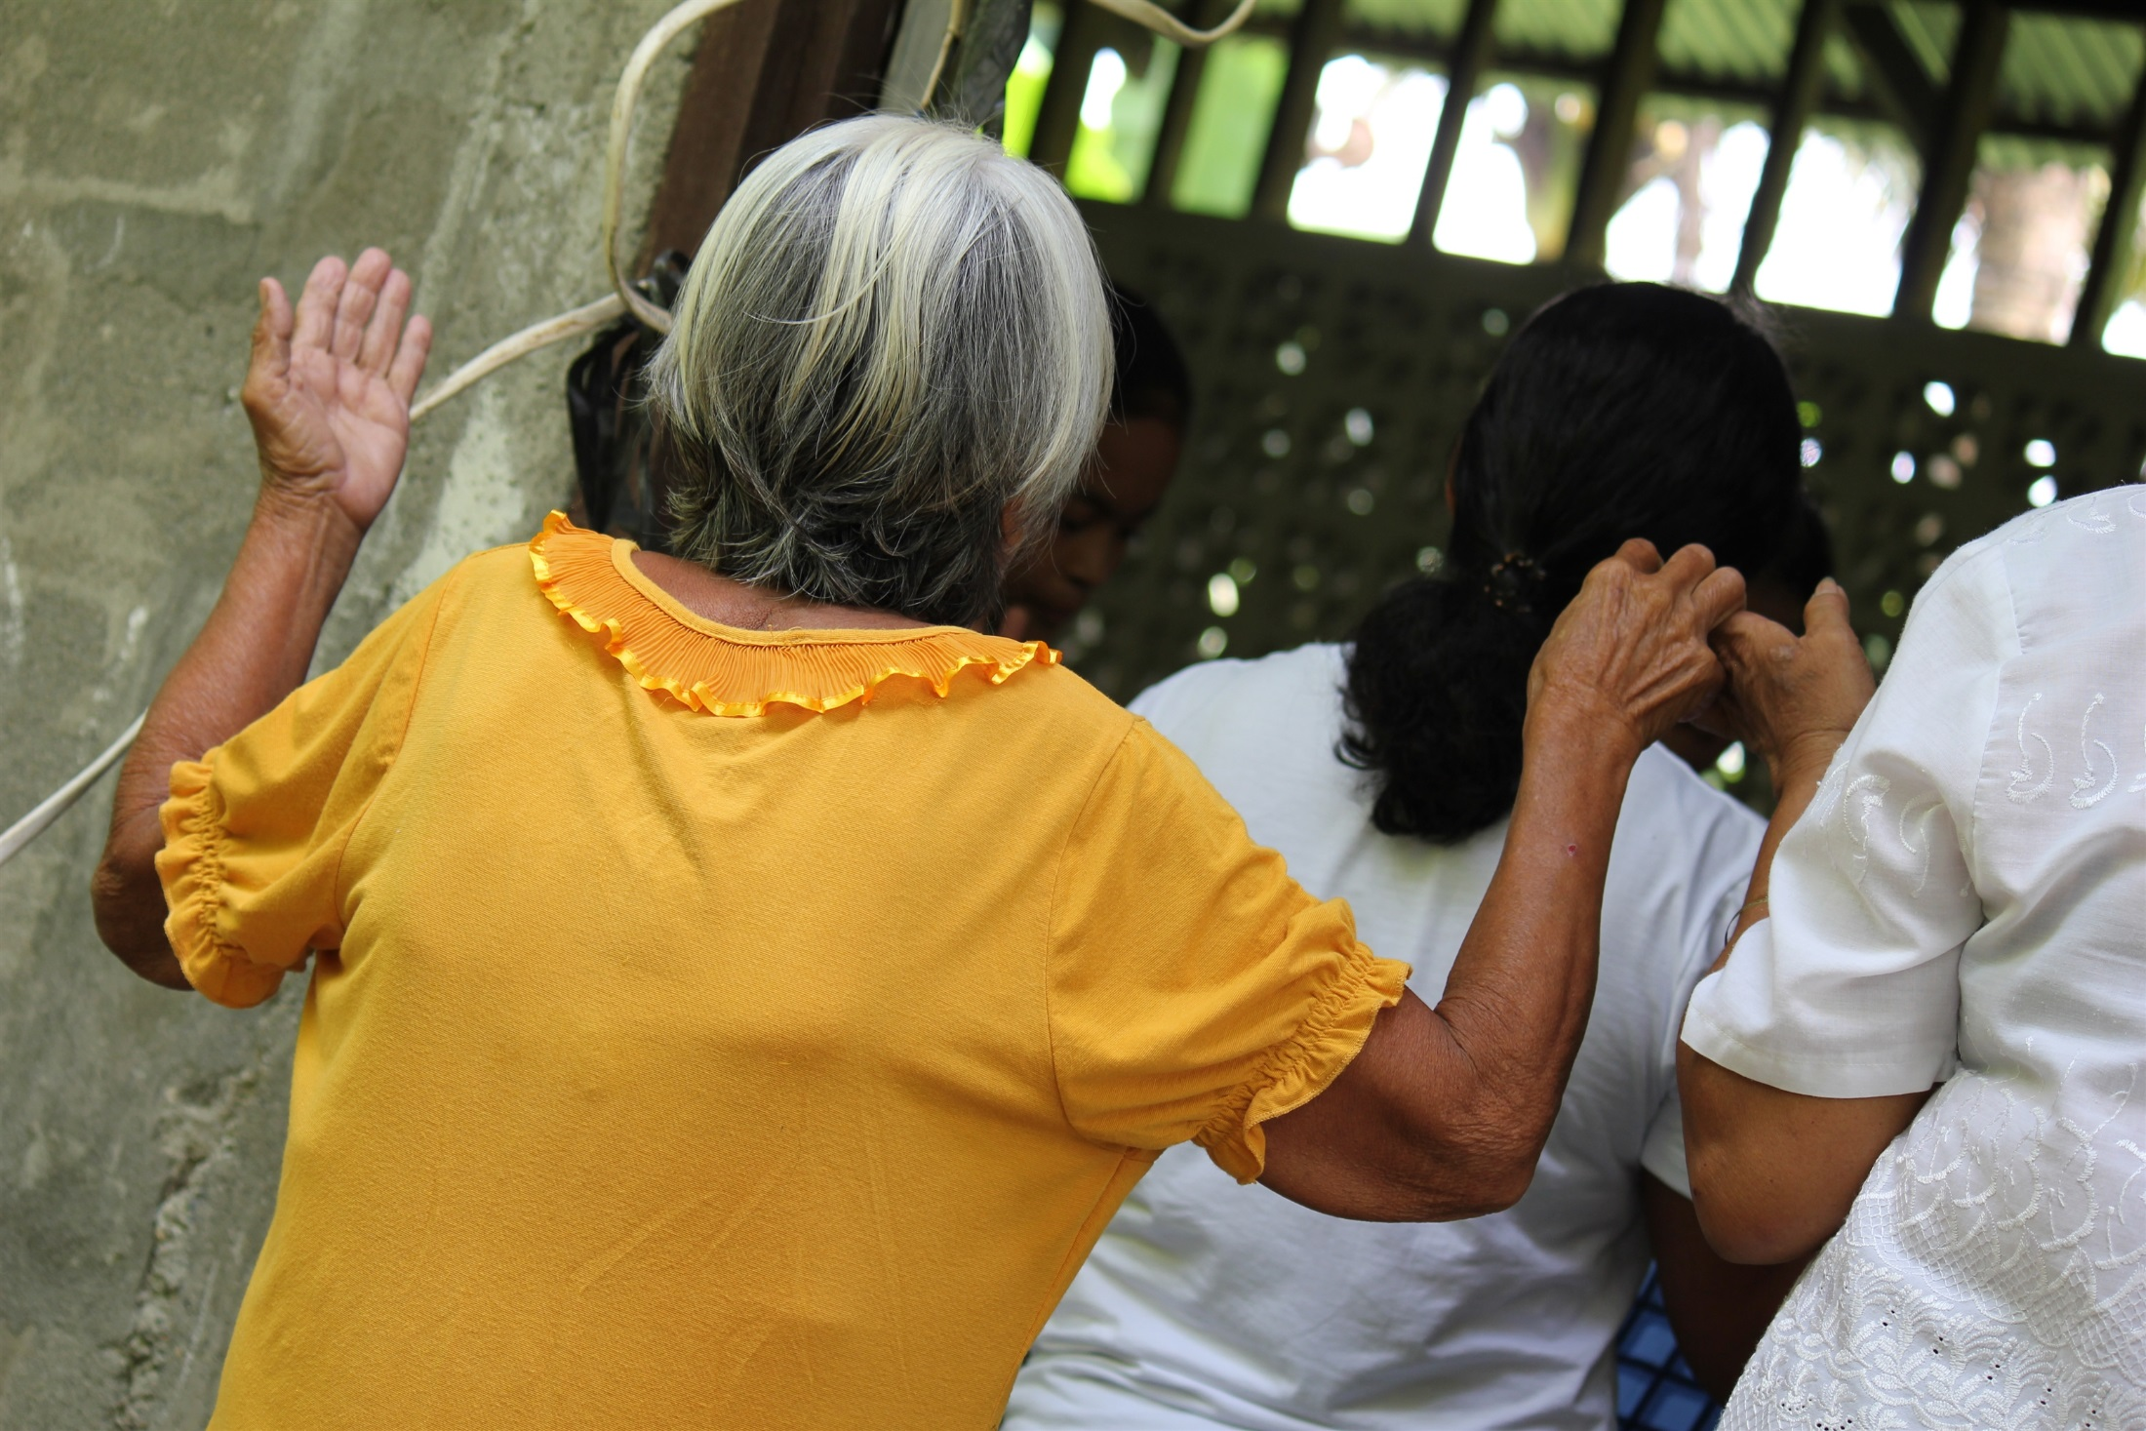

Slide 56
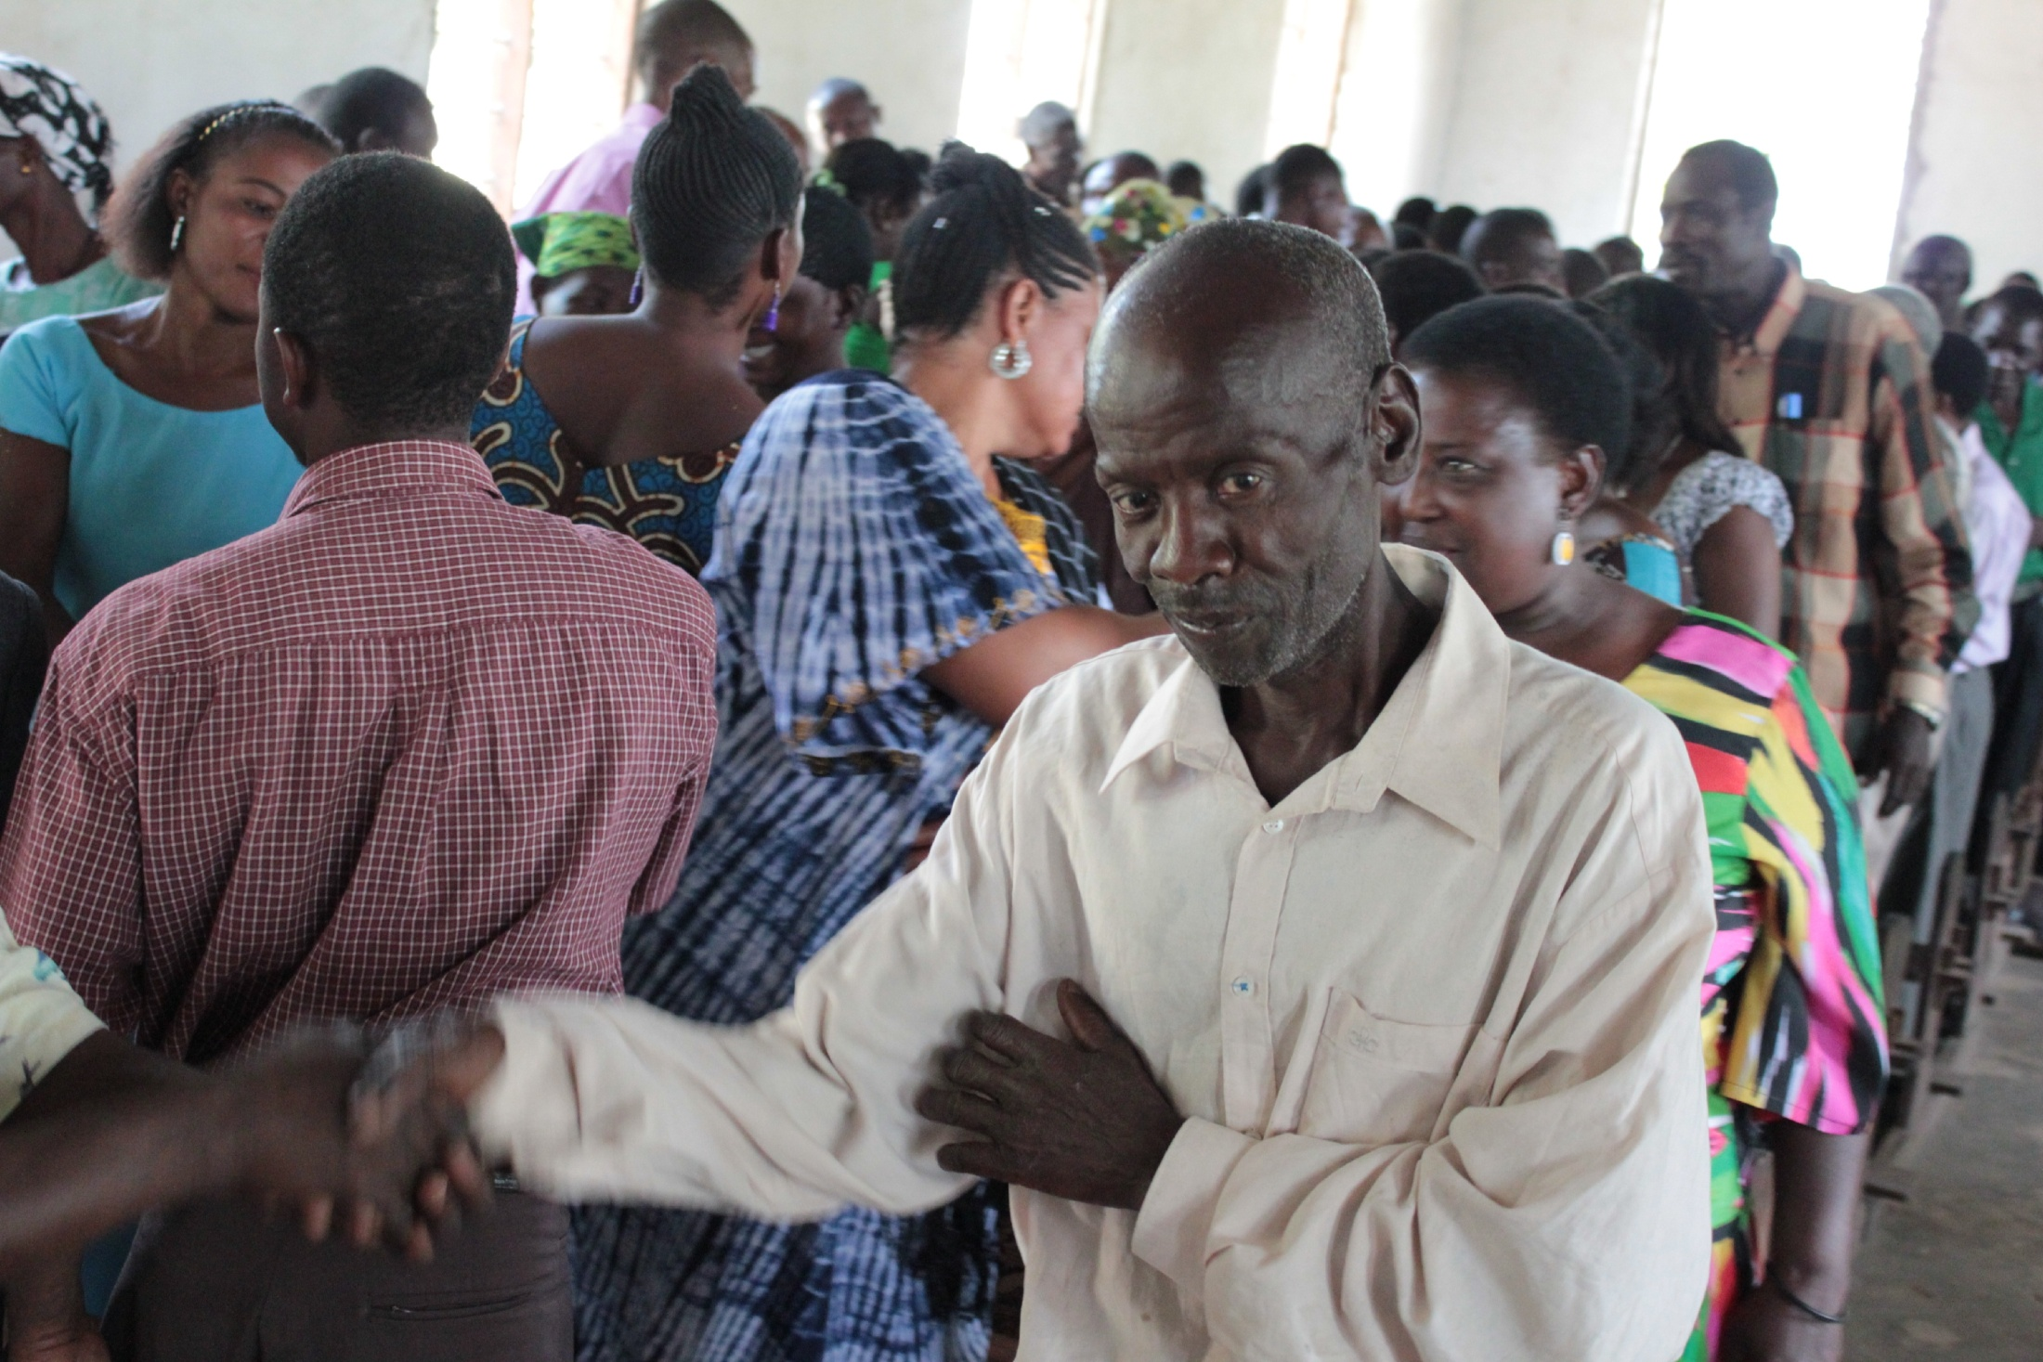
LD

Slide 57


Slide 58


Slide 60

LF

Slide 61


Slide 62


Slide 63


Slide 64


Slide 65


Slide 66


Slide 67


Slide 68


Slide 69


Slide 70


Slide 71


Slide 72


Slide 73


Slide 74


Slide 75


Slide 76


Slide 77


Slide 78


Slide 79


Slide 80


Slide 81


Slide 82


Slide 83


Slide 84
LITURGIE DU DIMANCHE DE LA MISSION UNIVERSELLE
KENYA
PARTAGER NOS TALENTS
RÉVÉLER TA PRÉSENCE

